Slide 1
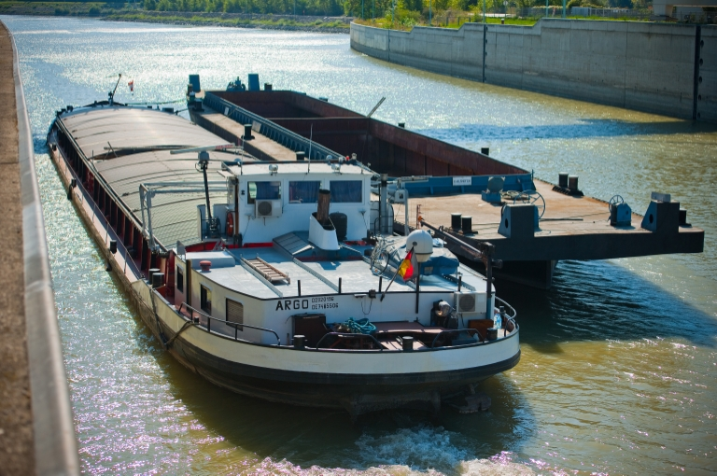
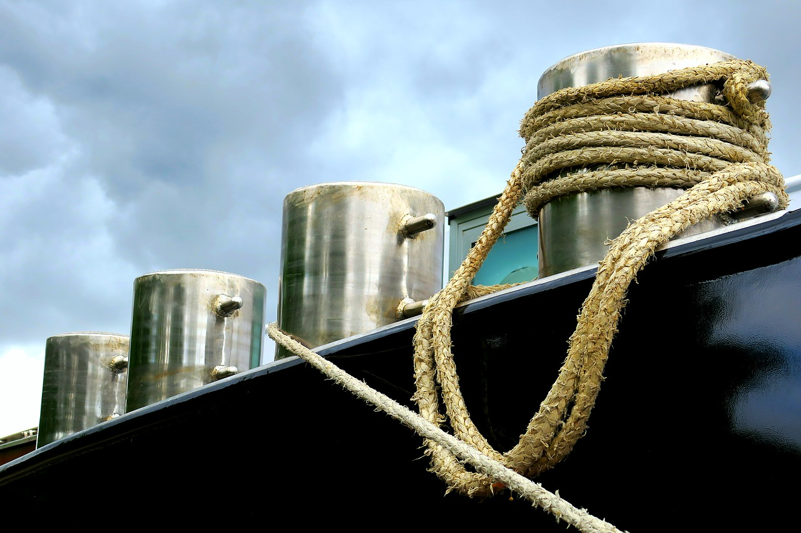



DONAUSCHIFFFAHRT – Märkte und Stärkung der Wasserstraße
Quelle: via donau
Quelle: pixabay
Notes:
Dieser Foliensatz enthält geographische und wirtschaftsgeographische Informationen zur Wasserstraße Donau sowie zum gesamten Donaukorridor und vergleicht zusätzlich die Donau mit dem Rhein.

Slide 2
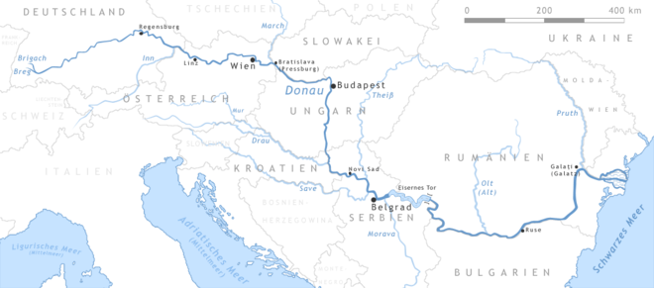
Warm-Up:
DONAUSCHIFFFAHRT – Märkte und Stärkung der Wasserstraße
Was sind die Stärken der Donauschifffahrt?
Ist die Donau wichtig für die österreichische Wirtschaft?
Was wird alles auf der Donau transportiert?
Daniel Ullrich
Durch welche Länder fließt die Donau?
Welche Länder transportieren die meisten Güter auf der Donau?
Was sind die Probleme der Donauschifffahrt und wie können diese gelöst werden?
Notes:
Die Fragen in der darüberlegenden Folie können als Aufwärmungsübung zum Thema „DONAUSCHIFFFAHRT – Märkte und Stärkung der Wasserstraße “ verwendet werden. Das Ziel ist es die Fragen mit dem Studenten zu diskutieren. Die Fragen werden während der Präsentation beantwortet. Aufgrund dessen können die Fragen am Ende der Präsentation noch einmal diskutiert werden.
Diskussionsfragen (5-10 Minuten Diskussion):
Durch welche Länder fließt die Donau?
Deutschland, Österreich, Slowakei, Ungarn, Kroatien, Serbien, Bulgarien, Rumänien, Republik Moldau, Ukraine
Ist die Donau wichtig für die österreichische Wirtschaft?
Folien 14-29
Welche Länder transportieren die meisten Güter auf der Donau?
Rumänien, Serbien, Österreich (Folie 15)
Was wird alles auf der Donau transportiert?
Überwiegend Erze und Metallabfälle, land- und forstwirtschaftlichen Erzeugnissen und Erdölerzeugnissen (Folie 18)
Was sind die Stärken der Donauschifffahrt?
Niedrige Transportkoste, Umweltfreundlich, Massenleistungsfähig, Sicher, Rund um die Uhr einsatzbereit, Niedrige Infrastruktur-/Wegekosten, Hohe freie Kapazitäten (Auslastung bei 10-15 % !) (Folie 23)
Was sind die Probleme der Donauschifffahrt und wie können diese gelöst werden?
Abhängigkeit von Fahrwasserverhältnissen , Brücken, Niedrige Transportgeschwindigkeit, Geringe Netzdichte (Vor-/Nachläufe notwendig), Teilweise keine adäquate Instandhaltung, Hoher Modernisierungsbedarf der Häfen und Flotten, Personalproblematik (fehlendes ausgebildetes Personal) (Folie 29)
Input- mögliche Diskussionspunkte:
Nachhaltigkeit
Modal Split
Brücken
Schleusen
Verfügbarkeit der Donau
Tourismus auf der Donau
Telematik für die Schifffahrt: River Information Services (RIS)
Ausbildung

Slide 3
Wie man am besten mit diesem Lehrmaterial arbeitet
Power Point
  In der folgenden PowerPoint wird das Thema DONAUSCHIFFFAHRT – Märkte und Stärkung der Wasserstraße präsentiert. In den zugehörigen Notizen sind die Slides kurz beschrieben und die verwendeten Quellen für diese angeführt, welche für weiterführende Informationen genutzt werden können.
Reader
  Zusätzlich zu den PowerPoint Präsentationen ist auch ein Reader bereitgestellt, welcher das Thema detaillierter beschreibt und als Skript verwendet werden kann.
Links
  Die für die Präsentation verwendeten Quellen sind in den Lernpaketen unter einer Linksammlung zur Verfügung gestellt.
Videos
    Zusätzlich werden auch Videos zur Verfügung gestellt. Diese sind ebenfalls in den betreffenden Lernpaketen zu finden.

Slide 4
DONAUSCHIFFFAHRT –
Märkte und Stärkung der Wasserstraße
Markt der Donauschifffahrt
Transportbeispiele
Die Wasserstraße Donau
Stärkung der Donauschifffahrt

Slide 5
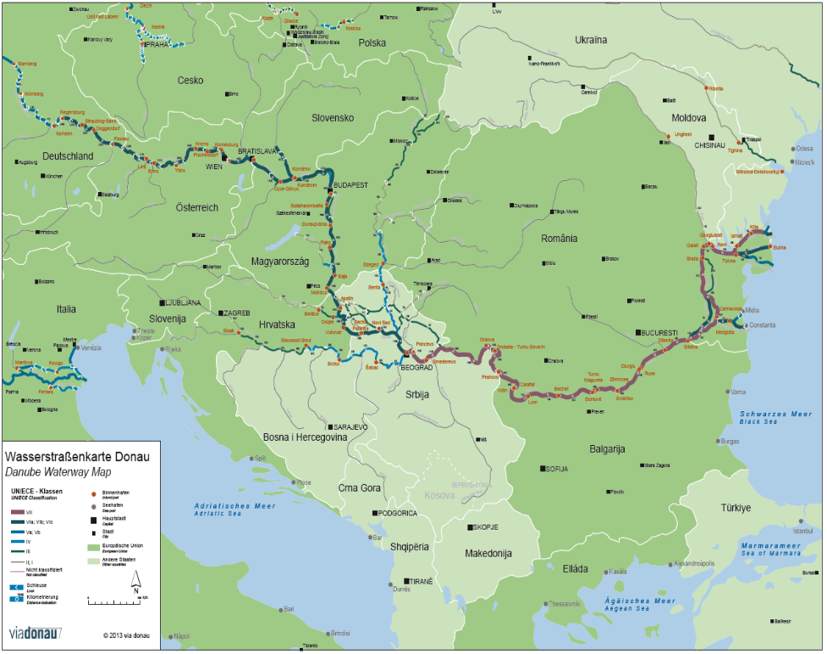
Donaukorridor
Die Wasserstraße Donau
90 Mio. EinwohnerInnen
Industriestandort
Stahl-, Papier-, Mineralöl- und
chemische Industrie sowie
Maschinenbau und
Automobilindustrie angesiedelt
fruchtbare Böden → Landwirtschaft
Quelle: via donau
Übersicht der Wasserstraße Donau
Quelle: via donau
Notes:
Mit rund 90 Millionen Einwohnern ist der Donauraum schon allein durch seine Größe von besonderem wirtschaftlichen Interesse. Zahlreiche Produktionsstätten der Stahl-, Papier-, Mineralöl- und chemischen Industrie sowie auch der Maschinenbau- und Automobilindustrie befinden sich im Einzugsbereich der Donau.
Durch ihre Massenleistungsfähigkeit, die Nähe zu Rohstoffmärkten, große freie Transportkapazitäten sowie durch niedrige Transportkosten ist die Donau vor allem für die rohstoffintensive Industrie ein wichtiger Verkehrsträger. Zusätzlich ist der Donauraum durch seine fruchtbaren Böden eine wichtige Region für den Anbau von landwirtschaftlichen Rohstoffen. Ein nicht unerheblicher Anteil der dort angebauten Produkte wird dabei über die Rhein-Main-Donauachse über die entsprechenden Seehäfen (Nordsee, Schwarzes Meer) nach Übersee exportiert.
(Nähere Ausführungen finden Sie im Handbuch der Donauschifffahrt S. 136.)

Slide 6
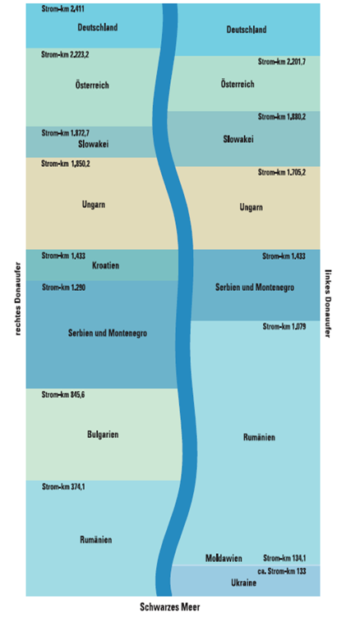
Donau – Daten und Fakten
Die Wasserstraße Donau
zweitlängster Strom Europas
2.845 km lang
vom Schwarzwald bis ins Schwarze Meer
fließt von Westen nach Osten (als einziger großer europ. Strom)
10 Anrainerstaaten
Österreich-Abschnitt: 351 km
Rumänien mit 1.075 km größten Anteil
Einzugsgebiet: 801.463 km²
  bedeutender
  Verkehrsträger
  wichtige Quelle für
  Energie und Trinkwasser
  wertvoller Erholungs- und Lebensraum
Quelle: via donau
Quelle: via donau
Notes:
Die Donau ist 2845 km lang und somit nach der Wolga der zweitlängste Fluss Europas. Sie entspringt im Schwarzwald in Donaueschingen in Deutschland und fließt bis ins Schwarze Meer in Rumänien. Die von der internationalen Güterschifffahrt nutzbare Länge der schiffbaren Donau beträgt rund 2.415 km. Die Donau ist der einzige größere Fluss in Europa der von Westen nach Osten fließt.
Die Donau verbindet insgesamt zehn Länder und dient als wichtige Wasserstraße für den Warenverkehr auf Binnenschiffen.
Der österreichische Donauabschnitt beträgt ca. 351 km. 20% des Stromverbrauches in Österreich wird durch die neun Donaukraftwerke abgedeckt.
Den größten Anteil an der Donau besitzt Rumänien mit 1.075 km. Hiervon bilden rund 470 km die gemeinsame Staatsgrenze mit Bulgarien. Den kleinsten Donau-Anteil mit nur 550m hat Moldau.
Die Donau hat ein Einzugsgebiet von 801.463 km², welches westlich vom Schwarzen Meer in Zentral- und Südosteuropa liegt. Als Einzugsgebiet eines Stromes oder Flusses wird jenes Gebiet bezeichnet, aus dem das gesamte Wasser über die Bodenoberfläche, die Bäche und das Grundwasser in den Strom des Flusses fließt.
Die Donau stellt in dessen Einzugsgebiet einen bedeutenden Verkehrsträger dar, dient als wichtige Quelle für Energie und Trinkwasser und ist wichtiger Erholungs- und Lebensraum.
(Ausführungen im Handbuch der Donauschifffahrt via donau auf Seite 38f)

Slide 7
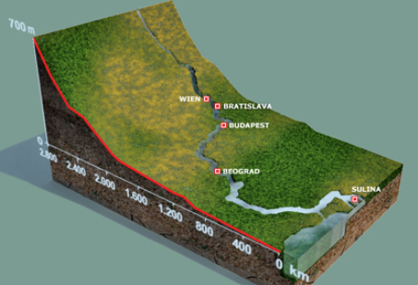
Einteilung der Donau
Die Wasserstraße Donau
Gliederung der schiffbaren Donau in drei Hauptabschnitte:
Obere Donau:
Kelheim – Gönyű, 623 km Länge
wegen hohem Gefälle Charakter
eines Gebirgsflusses
Mittlere Donau:
Gönyű – Turnu – Severin,
860 km Länge
Untere Donau:
Turnu – Severin – Sulina,
931 km Länge
Quelle: via donau
Gefällekurve der Donau
Quelle: via donau
Notes:
Gemäß Donaukommission lässt sich die schiffbare Donau (Kelheim–Sulina: Strom-km 2.414,72 bis Strom-km 0) in drei Hauptabschnitte gliedern:
Die Obere Donau von Kelheim (Deutschland) bis Gönyű (Ungarn) (623 km lang),
die Mittlere Donau von Gönyű bis Turnu-Severin (Rumänien) (860 km lang) und
die Untere Donau von Turnu-Severin bis Sulina (Rumänien) (931 km lang)
Im ersten Drittel ihres Laufes, auf einer Länge von 1.055 km, hat die Donau aufgrund ihres hohen Gefälles den Charakter eines Gebirgsflusses. Daher finden sich auf diesem Abschnitt auch fast alle Flusskraftwerke. Insgesamt gibt es 18 Flusskraftwerke, wobei sich 16 dieser Kraftwerke zwischen Kelheim und Gönyű an der Oberen Donau befinden. Erst ab dem „Gefällebruch“ bei Gönyű im Norden Ungarns wird der Strom langsam zu einem Tieflandfluss. Im Durchschnitt überwindet die Obere Donau pro Kilometer Fließstrecke einen Höhenunterschied von etwas mehr als einem halben Meter, während es bei der Unteren Donau durchschnittlich nur noch knapp über vier Zentimeter pro Kilometer sind.
(Ausführungen im Handbuch der Donauschifffahrt via donau auf Seite 41)

Slide 8
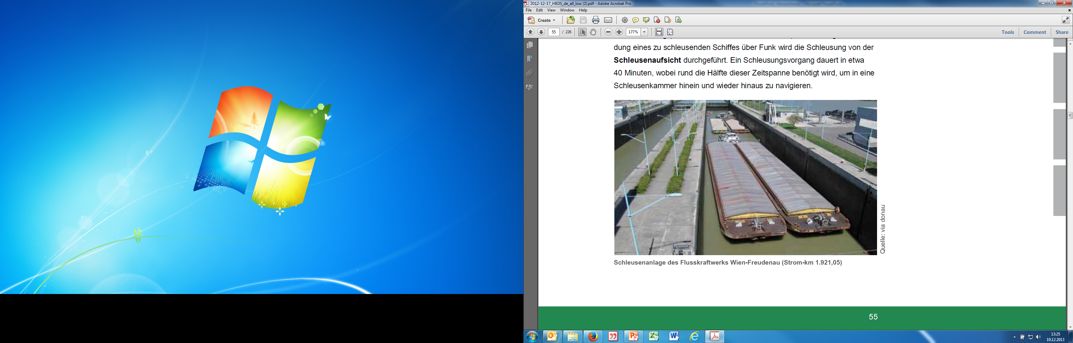
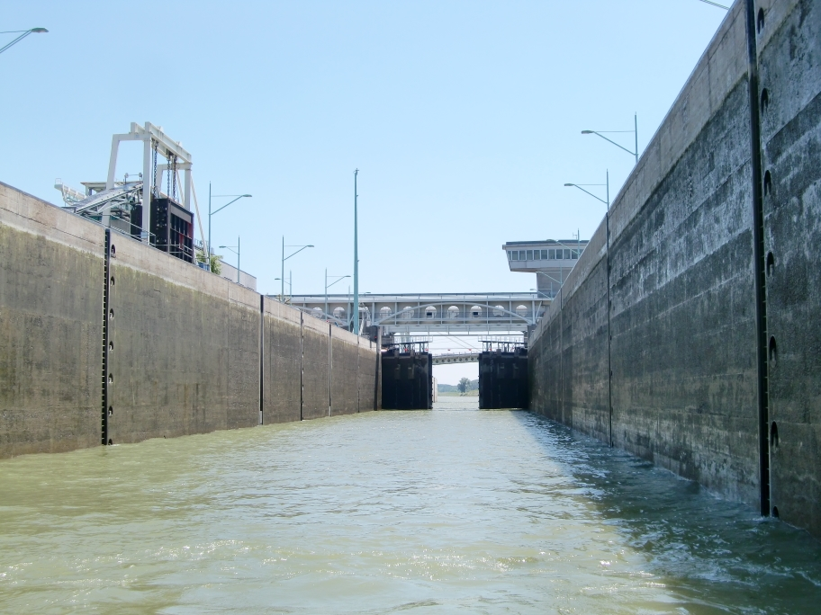
Schleusen
Die Wasserstraße Donau
ermöglichen das Heben und Senken eines Schiffes an einer Staustufe
dienen der Überwindung von Wasserkraftwerken
18 Schleusen entlang der gesamten Donau
9 Schleusen an der österreichischen Donau
rund 40 Minuten pro Schleusengang
(50 % der Zeit für Ein- und Ausfahrt)
Quelle: via donau
Schleuse Wien-Freudenau
Quelle: via donau
Schleuse Wien-Freudenau
© via donau I 8
Quelle: via donau
Notes:
Auf der Donau gibt es 18 Flusskraftwerke, wobei sich 16 dieser Kraftwerke aufgrund des eben erläuterten hohen Gefälles des Stroms zwischen Kelheim und Gönyű an der oberen Donau befinden. Allein 9 dieser Kraftwerke befinden sich auf dem österreichischen Donauabschnitt.
Staustufen das heißt Anlagen zum Aufstauen eines Flusses zur Regelung seines Wasserstandes entstehen häufig aufgrund von Flusskraftwerken, die die Kraft des fließenden Wassers in Energie umwandeln. Sie nutzen dabei das durch den Stau entstehende Gefälle zwischen dem Wasser oberhalb und unterhalb des Kraftwerks (Oberwasser- bzw. Unterwasser).
Schleusen ermöglichen es den Binnenschiffen, den Höhenunterschied des oberhalb des Kraftwerkes angestauten und des unterhalb des Kraftwerks weiterfließenden Flusses zu überwinden. Ein Schleusengang dauert in etwa 40 Minuten, wobei rund die Hälfte der Zeit dazu aufgewendet wird das Schiff in die Schleusenkammer hinein- und wieder hinaus zu navigieren.
(Nähere Ausführungen finden Sie im Handbuch der Donauschifffahrt S. 53-56.)

Slide 9

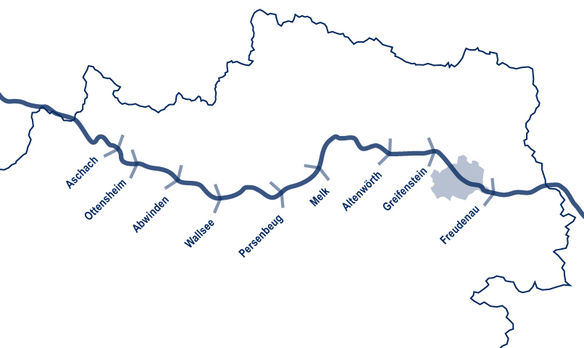
Österreichische Schleusen
Die Wasserstraße Donau
Quelle: via donau
9 Schleusen/Wasserkraftwerke auf der österreichischen Donau
Quelle: via donau
Notes:
Die oben angeführte Grafik zeigt die 9 Wasserkraftwerke mit ihren dazugehörigen Schleusen entlang der österreichischen Donau.

Slide 10
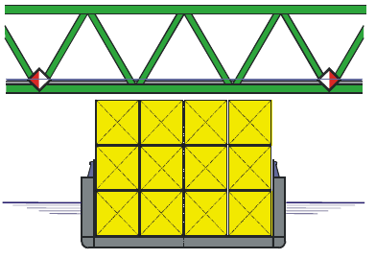
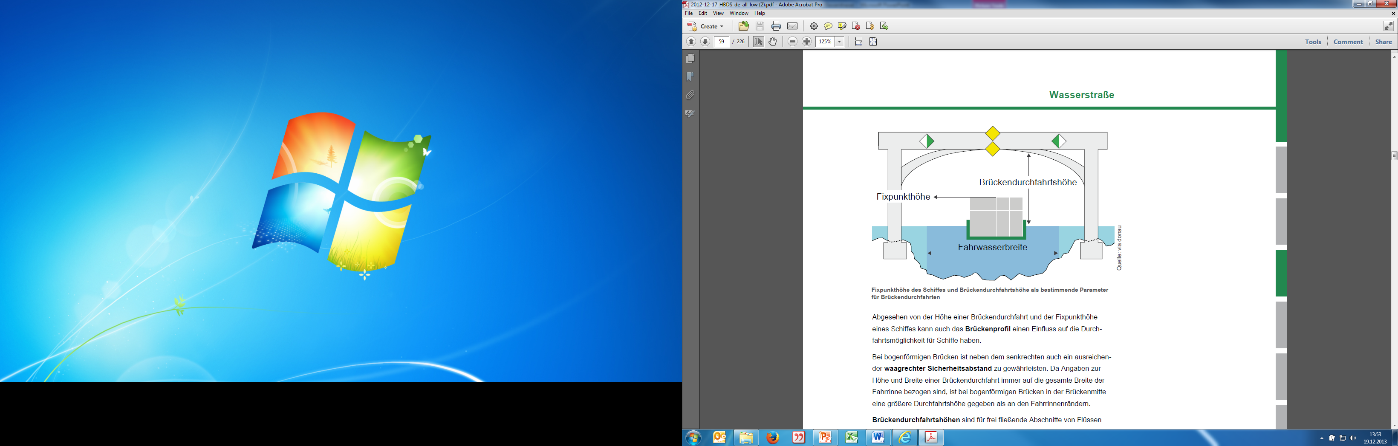
Brücken – Durchfahrtsmöglichkeit
Die Wasserstraße Donau
Durchfahrtshöhe: insb. für Kabinenschiffe und Containertransporte wichtig (Möglichkeit: Ballastwasser)
Donau Österreich und ostwärts: ≥ 7m bei höchstem schiffbaren Wasserstand → dreilagiger Containerverkehr möglich
Quelle: via donau
Quelle: via donau
Fixpunkthöhe des Schiffes und Brückendurchfahrtshöhe als bestimmende Parameter für Brückendurchfahrten.
© via donau I 10
Quelle: via donau
Notes:
Brücken überspannen Wasserstraßen. Auf frei fließenden, das heißt ungestauten Flussabschnitten können die Wasserstände stark schwanken, was bei hohen Wasserständen die Durchfahrtsmöglichkeiten unter Brücken beeinflusst. Die Möglichkeit der Durchfahrt unter einer Brücke hängt dabei vor allem von der Fixpunkthöhe des Schiffes ab. Die Fixpunkthöhe bezeichnet den senkrechten Abstand zwischen der Wasserlinie und dem höchsten unbeweglichen Punkt eines Schiffes, nachdem bewegliche Teile wie beispielsweise Masten, Radar oder Steuerhaus umgeklappt oder abgesenkt wurden. Die Fixpunkthöhe eines Schiffes kann durch Ballastierung des Schiffes verringert werden. Dies ist durch Laden von Ballastwasser in Ballasttanks oder durch Laden von festem Ballast möglich. Vor allem bei Kabinenschiffen und Containertransporten ist die Durchfahrthöhe von Brücken von erheblicher Bedeutung.
Auf der österreichischen Donau und ostwärts ist bei höchstem schiffbaren Wasserstand theoretisch ein dreilagiger Containerverkehr möglich. An der bayrischen Donau sowie am Main und am Main-Donau-Kanal ist die Höhe derzeit auf maximal zwei Containerlagen eingeschränkt.
(Ausführungen im via donau Handbuch der Donauschifffahrt auf Seite 56-58)
10

Slide 11
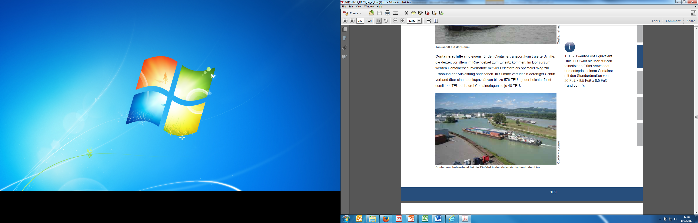
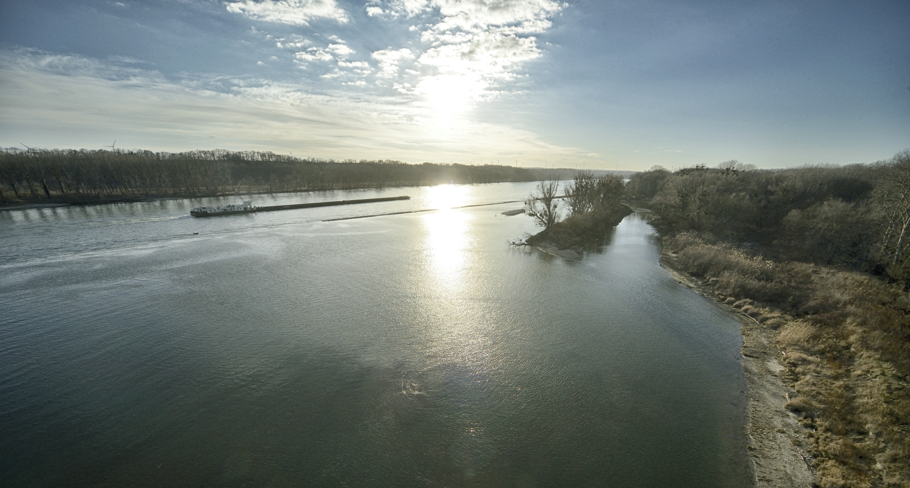
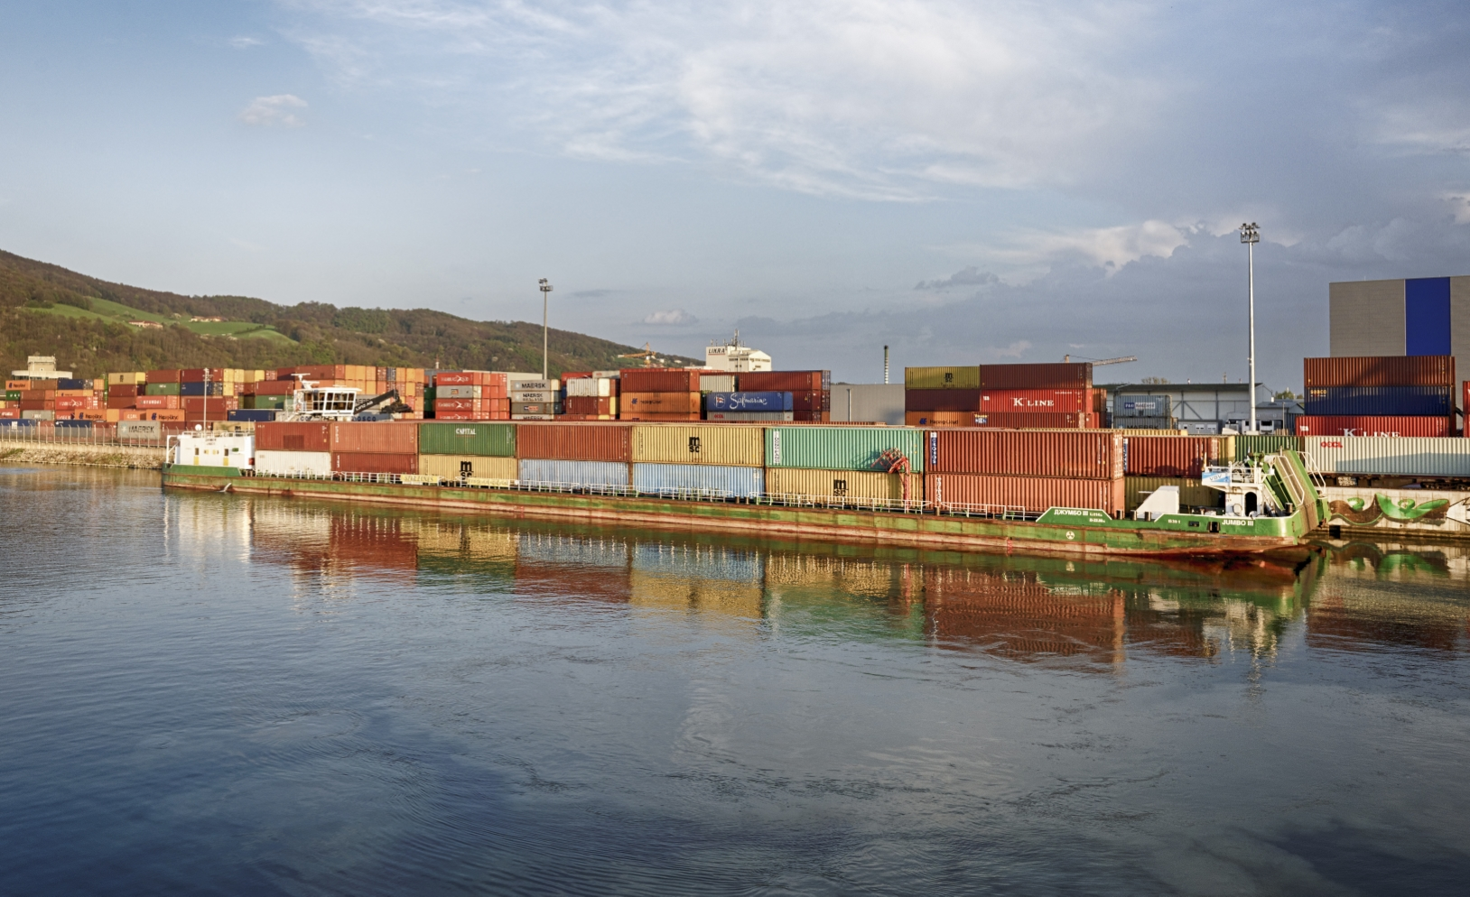
Brücken – entlang der Donau
Die Wasserstraße Donau
Quelle: via donau
130 Brücken auf der gesamten Donau
42 Brücken auf der österreichischen Donau
maximal 2-3 lagiger Containerverkehr
auf der Donau möglich
wenig wirtschaftlich
praktisch kaum Containerverkehr auf der Donau
Containerverkehr überwiegend im Rheingebiet
Quelle: via donau
Quelle: via donau
Quelle: via donau
Notes:
Von Kelheim bis Sulina überspannen in Summe 130 Brücken die Donau. Unter den 130 Donaubrücken befinden sich 21 Schleusen- und Wehrbrücken. Mit 89 Donaubrücken gibt es die weitaus größte Brückendichte an der Oberen Donau, alleine 42 Brücken überspannen die österreichische Donau. Auf der Mittleren Donau gibt es in Summe 34 Brücken auf der Unteren Donau nur 7.
Da bedingt durch die Brücken ein maximal 2-3 lagiger Containerverkehr auf der Donau möglich ist, der sich wenig wirtschaftlich gestalten würde, gibt es praktisch kaum Containerverkehr auf der Donau. Containerverkehr wird überwiegend im Rheingebiet betrieben.
(Ausführungen im via donau Handbuch der Donauschifffahrt auf Seite 57, 107)

Slide 12
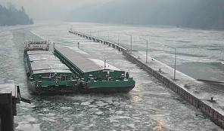
Verfügbarkeit der Donau
Die Wasserstraße Donau
Donau ist zu 97,8 %* bzw. an
357 Tagen pro Jahr schiffbar
wetterbedingte Sperren durch
Hochwasser oder Eisbildung möglich
saisonales Niederwasser (Fahrwassertiefe < 2,5 m ) → Schiffe können nicht voll beladen werden → Wirtschaftlichkeit sinkt
* Beobachtungszeitraum: 1997–2013
Quelle: via donau
Wasserstraßeninstandhaltung (z.B. Baggerungen) und Informationen zu Wasserständen (RIS) erhöhen die Nutzbarkeit der Wasserstraße
Quelle: via donau
Notes:
Bei wetterbedingten Extremsituationen wie Hochwasser oder erheblicher Eisbildung kann die Donau behördlich gesperrt werden. Hochwassersituationen ereignen sich meist zu Beginn des Frühjahres als Folge einer raschen Schneeschmelze oder im Hochsommer aufgrund sehr starker Regenfälle. Zu erheblicher Eisbildung kann es aufgrund lang anhaltender, weit unter dem Gefrierpunkt liegender Temperaturen kommen. Behinderungen aufgrund von Eisbildung treten in der Regel in den Monaten Januar und/oder Februar auf.
Während wetterbedingter behördlicher Sperren ist kein Schiffsverkehr im betroffenen Abschnitt der Wasserstraße Donau möglich. In Niederwassersituationen erfolgt keine Sperre der Donau, allerdings kann bei niedrigen Pegelständen die Wasserstraße von der Güterschifffahrt teilweise nur eingeschränkt genutzt werden.
Im Jahresdurchschnitt von 1997 bis 2013 war der österreichische Abschnitt der Wasserstraße Donau an 97,8 % der Tage oder an 357 Tagen pro Jahr für die Schifffahrt befahrbar.
(Ausführungen im via donau Handbuch der Donauschifffahrt auf Seite 57, 107)

Slide 13
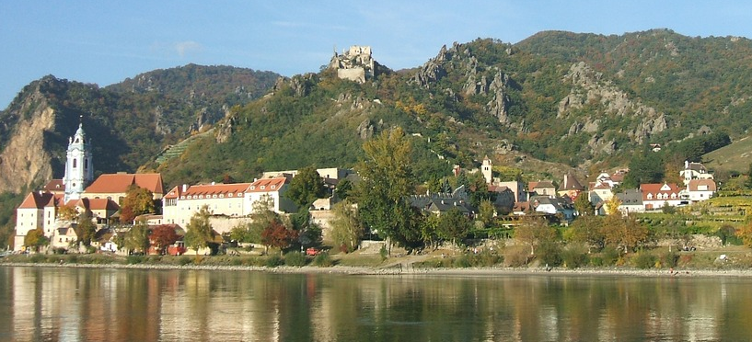
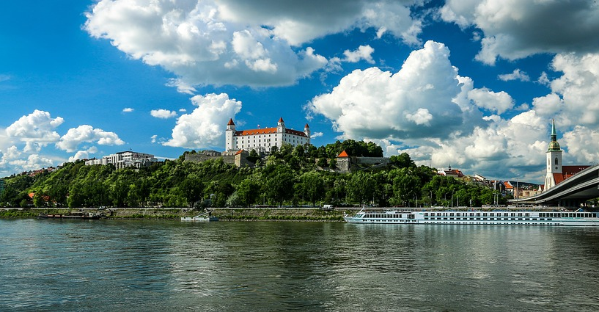
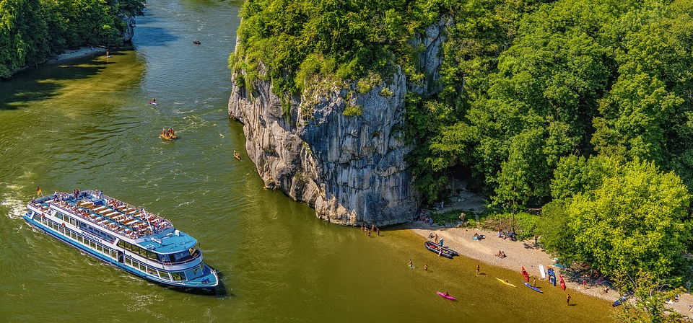
Quiz
Die Wasserstraße Donau
Wie viele Staaten durchfließt die Donau?
7 c) 10
5 d) 12
Quelle: pixabay
Notes:
Wie viele Staaten durchfließt die Donau? 10

Slide 14
DONAUSCHIFFFAHRT –
Märkte und Stärkung der Wasserstraße
Markt der Donauschifffahrt
Transportbeispiele
Die Wasserstraße Donau
Stärkung der Donauschifffahrt

Slide 15
Güterverkehr auf der Donau
Markt der Donauschifffahrt
Güterverkehr gesamt 2016:
  rund 39,6 Mio. Tonnen Güter auf Donau + Nebenflüssen transportiert
  Rumänien mit 21 Mio. Tonnen Gütern größte Transportmenge
Österreichische Donau 2017:
  Transport von 9,6 Mio. Tonnen Gütern
grenzüberschreitender Güterverkehr im österreichischen Donaukorridor 2017:
  Modal Split-Anteil der Donau 2017 im Import an der Ostgrenze mit 29 % am höchsten gefolgt von 14% im Transit zu Berg
Quelle: viadonau, WKO
Notes:
Im Jahr 2014 wurden in Summe rund 40.1 Mio. Tonnen im Güterverkehr auf der gesamten Donau und ihren Nebenflüssen transportiert, dies bedeutet gegenüber 2013 ein Plus von 6.3 % oder rund 2.4 Mio. Tonnen.
Die mit Abstand größte Transportmenge für 2014 konnte erneut Rumänien mit 17,9. Tonnen verzeichnen, gefolgt von Serbien mit 12,4 Mio. Tonnen und Österreich mit 10,3 Mio. Tonnen.
Auf der österreichischen Donau wurden 2017 rund 9,6 Millionen Tonnen an Gütern befördert. (+6 % zu 2016)
Den größten Anteil am Verkehrsaufkommen hatte die Donau 2017 mit rund 29% im Import an der Ostgrenze und rund 14% im Transit zu Berg.
Gemessen am Gesamtgüterverkehrsaufkommen von rund 52 Mio. Tonnen in Österreich, hat die Donauschifffahrt einen Anteil von rund 5 %.
(Ausführungen im via donau Jahresbericht 2017 und Bericht der WKO: Die österreichische Verkehrswirtschaft in Zahlen – Ausgabe 2018 )

Slide 16
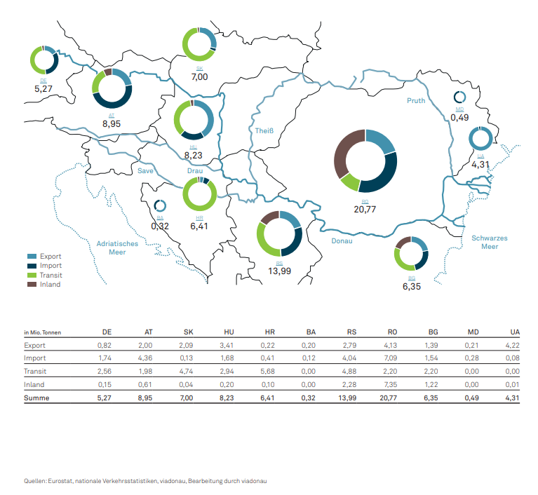
Güterverkehr der gesamten Donau in Mio. Tonnen/Jahr (2017)
Markt der Donauschifffahrt
Quelle: via donau
Quelle: via donau
Notes:
Die aktuellsten verfügbaren Zahlen zum Aufkommen im Güterverkehr auf Binnenwasserstraßen im Donauraum stammen aus dem Jahr 2016. 2016 wurden 39,6 Mio. Tonnen an Gütern auf der Wasserstraße Donau und ihren Nebenflüssen transportiert – was einem Plus von 3,2 % oder rund 1,2 Millionen Tonnen gegenüber 2015 entspricht.
Im Jahr 2016 konnte erneut Rumänien mit 21 Mio. Tonnen die mit Abstand größte Transportmenge verzeichnen, gefolgt von Serbien mit 14 Mio. Tonnen und Österreich mit ca. 9 Mio. Tonnen.
(via donau Jahresbericht Donauschifffahrt 2017)

Slide 17
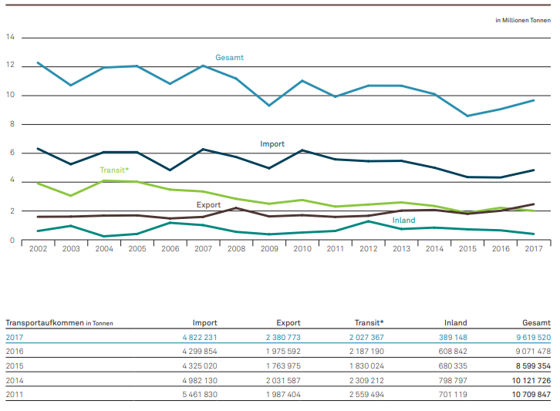
Güterverkehr auf der Österreichischen
Donau 2002-2017
Markt der Donauschifffahrt
Quelle: via donau
Quelle: via donau
Notes:
Trotz einer längeren Eissperre zu Jahresbeginn 2017 führten gute Fahrwasserbedingungen im restlichen Jahr zu einer Zunahme von 6 % oder 0,5 Mio. Tonnen im Vergleich zum Vorjahr.
Die gesamte Transportleistung (Produkt aus Transportvolumen und Wegstrecke) innerhalb des österreichischen Bundesgebietes erhöhte sich um 3,1 % auf über 2 Mrd. Tonnenkilometer.
Die Zahl der Fahrten auf dem österreichischen Donauabschnitt erhöhte sich ebenfalls um 5,7 % (von 8488 auf 8932)
Im Grenzüberschreitenden Güterverkehr (die Summe von Export, Import und Transit) wurde ein Anstieg von 9,1 % oder knapp 0,8 Millionen Tonnen gegenüber 2016 verzeichnet.
Das Transportaufkommen im Inlandsverkehr und im Transit ging hingegen zurück: Der Inlandsverkehr auf der Wasserstraße Donau, der 2017 mit 4,0 % den geringsten Anteil am gesamten Transportvolumen hatte, verringerte sich deutlich, um 36,1 % (219 700 Tonnen) auf 389 148 Tonnen.
(via donau Jahresbericht Donauschifffahrt 2017)

Slide 18
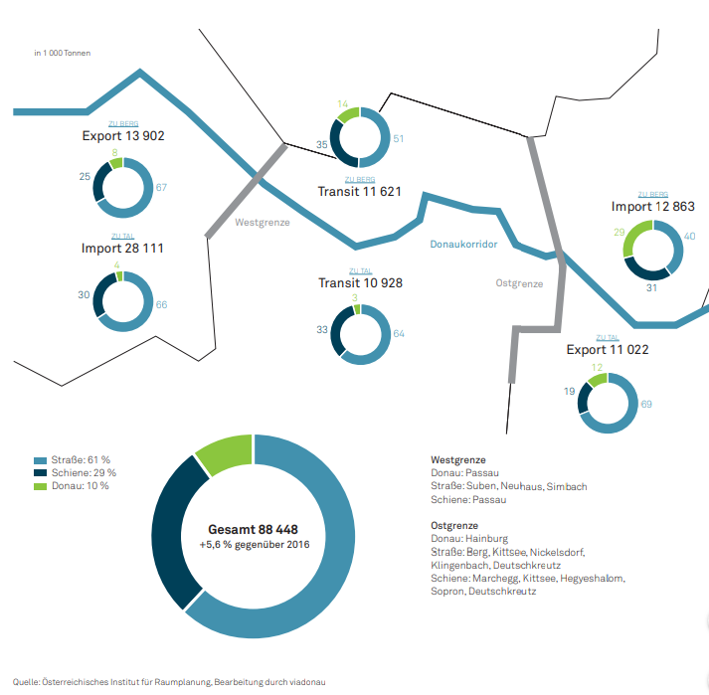
Grenzüberschreitender Güterverkehr im
Österreichischen-Donaukorridor 2017
Markt der Donauschifffahrt
Quelle: via donau
Quelle: via donau
Notes:
Der Grenzüberschreitende Güterverkehr im österreichischen Donaukorridor hat seit Mitte der 1990er-Jahre rasant zugenommen. Im Jahr 201 lag es bei 88,4 Mio. Tonnen.
Die Donauschifffahrt als Verkehrsträger spielt trotz der Dominanz des Straßentransports im Korridor eine wichtige Rolle.
(via donau Jahresbericht Donauschifffahrt 2017)

Slide 19
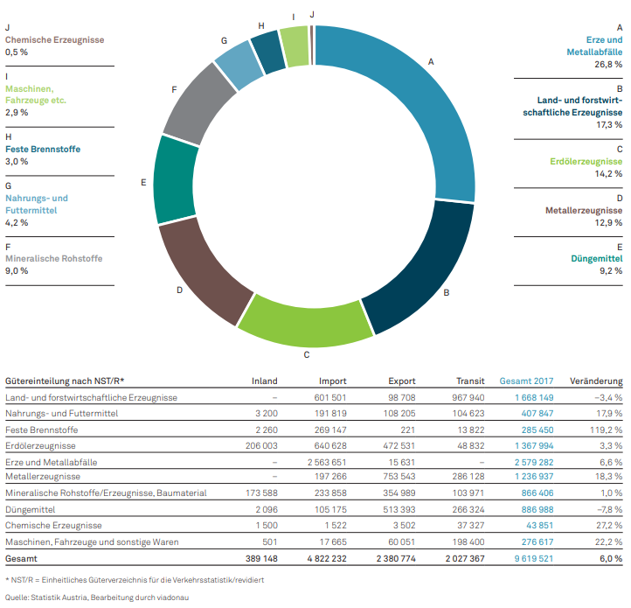
Güterverkehr der Österreichischen Donau nach Gütergruppen 2017
Markt der Donauschifffahrt
Quelle: via donau
Quelle: via donau
Notes:
Den größten Anteil mit 26,8 % und einem Plus von 6,6 % zum Vorjahr wurde auch 2017 in der Gruppe der Erze und Metallabfälle mit einem Volumen von 2,6 Mio. Tonnen erreicht.
Die Binnenschiffstransporte von land- und forstwirtschaftlichen Erzeugnissen erreichen ein Volumen von rund 1,7 Millionen Tonnen (17,3 %) und standen trotz eines Rückgangs von 3,4 % im Vergleich zum Vorjahr an zweiter Stelle.
Binnenschifftransporte von Erdölerzeugnissen kamen auf dem österreichischen Donauabschnitt mit einem Plus von 3,3 % und einem Anteil von über 14,2 % am Gesamtvolumen auf den dritten Platz.
Die Düngemitteltransporte erreichten 2017 nach einem Rückgang von 7,8 % ein Transportvolumen von knapp 0,9 Mio. Tonnen.
(via donau Jahresbericht Donauschifffahrt 2017)

Slide 20
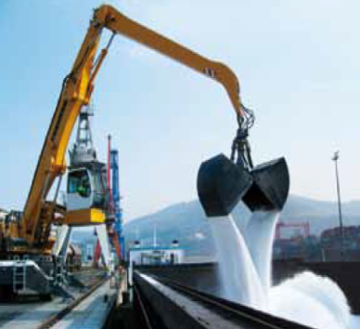
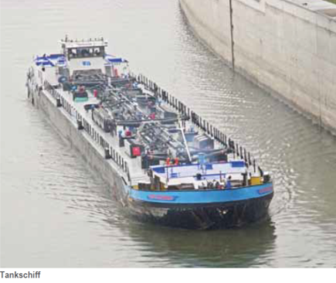
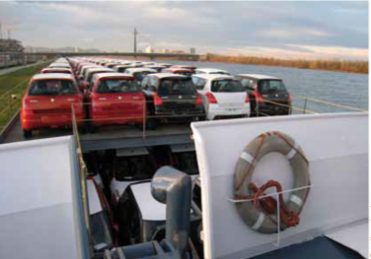
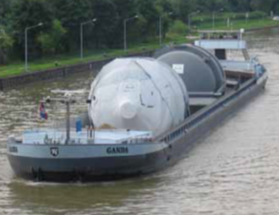
Güter der Binnenschifffahrt
Markt der Donauschifffahrt
Quelle: Hafen Linz (Linz AG)
Trockengutschifffahrt (45 % des Gesamttransport-aufkommens auf der österreichischen Donau)
  Erze, mineralische Rohstoffe
  land- und forstwirtschaftliche Produkte, Nahrungs- und Futtermittel
Flüssigguttransporte (ca. 14,5 % des Gesamttransportaufkommens auf der österreichischen Donau)
  Erdölerzeugnisse (NST/R 3)
weitere Güter
  Baustoffe
  Altstoffe und Abfälle
  Neuwagen
  biogene Rohstoffe
  Schwer- und Übermaßgüter
Quelle: via donau
Quelle: via donau
Quelle: via donau
Quelle: via donau
Notes:
Aufgrund der Fähigkeit , große Transportmengen in einer Schiffseinheit zu transportieren, ist das Binnenschiff besonders für Massengüter geeignet. Richtig geplant können Transportkosten gespart werden, wodurch sich längere Transportzeiten kompensieren lassen. Vor allem für den Transport großer Ladungseinheiten von Waren mit geringem Wert ist das Binnenschiff demnach ideal.
Für die Stahlindustrie ist das Binnenschiff ein wichtiger Verkehrsträger, Erze machen auf der österreichischen Donau 25-30 % des gesamten Transportvolumens aus. Das wichtigste Unternehmen der Stahlbranche in Österreich ist dabei die voestalpine.
Land- und forstwirtschaftliche Produkte machen in Summe rund 18 % des jährlich auf der österreichischen Donau transportierten Gütervolumens aus, was in Summe einen Anteil der eben genannten Sektoren von knapp 50 % ergibt.
Erdölerzeugnisse der Mineralölindustrie machen auf der österreichischen Donau weitere 14,5% des gesamten Transportaufkommens aus und stellen daher einen sehr wichtigen Markt dar. Im Donauraum befinden sich zahlreiche Raffinerien an oder in der Nähe der Donau. Neben Pipelines ist das Binnenschiff aufgrund seiner Massenleistungsfähigkeit, der geringen Transportkosten und der hohen Sicherheitsstandards für den Transport von Mineralölprodukten prädestiniert. Mit einer einzigen Ladung eines Tankschiffes können rund 20.000 PKW betankt werden.
Neben den traditionellen Märkten bieten einige weitere Branchen großes Potenzial für die Binnenschifffahrt.
Für den Transport von Schwer- und Übermaßgüter ist die Wasserstraße aufgrund ihrer Abmessungen und der verfügbaren Infrastruktur (keine Anpassung der Verkehrswege, keine Straßensperren usw. notwendig) bestens geeignet.
Durch die geringen Transportkosten und die Umweltfreundlichkeit eignet sich das Binnenschiff auch optimal für den Transport von biogenen Rohstoffen, für Altstoffe und Abfälle sowie Baustoffe. Diese Vorteile können durch optimierte Logistikketten auch zunehmend in der Automobilindustrie auf Ro-Ro-Schiffen genutzt werden.
(Nähere Ausführungen finden Sie im Handbuch der Donauschifffahrt S. 152-159.)

Slide 21
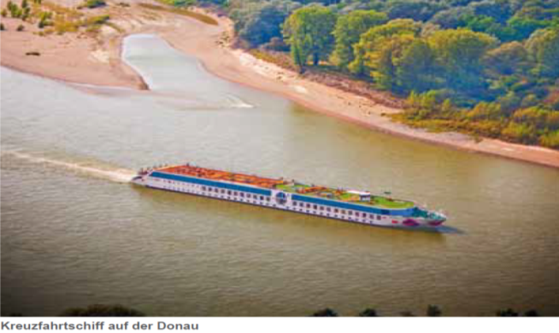
Tourismus auf der Donau
Markt der Donauschifffahrt
jährlich rund eine Million Passagiere auf Personenschiffen in Österreich
Kreuzfahrten bis zum Schwarzen Meer werden immer beliebter
Neben ihrer Bedeutung als Verkehrsträger ist die Donau
auch beliebtes Ausflugsziel für Freizeitaktivitäten
Quelle: via donau
Quelle: via donau
Notes:
In den letzten Jahren hat die Attraktivität der Donau auch für längere Flusskreuzfahrten auf ihrem gesamten Lauf zwischen dem Main-Donau-Kanal und ihrer Mündung ins Schwarze Meer deutlich zugenommen. Neben den auf Langstrecken genützten Kabinenschiffen kommen auch Ausflugsschiffe für Tagesausflüge, Rund- und Charterfahrten zum Einsatz. Auf diese Weise verzeichnet die Donauschifffahrt in Österreich jährlich rund 1,3 Mio Passagiere.
(via donau Jahresbericht Donauschifffahrt 2017)

Slide 22
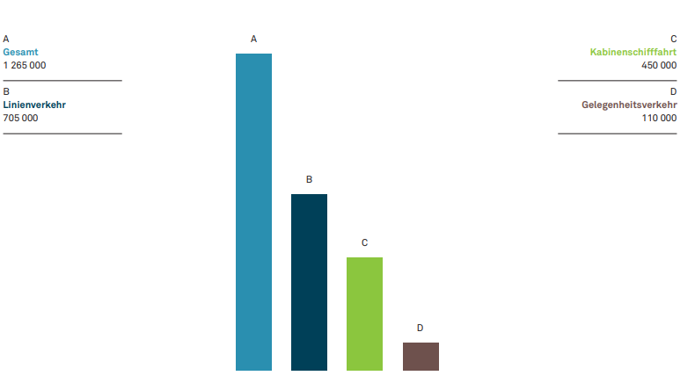
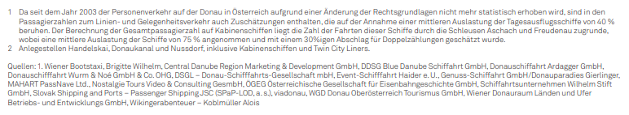
Passagiere auf der
Österreichischen Donau 2017
Markt der Donauschifffahrt
Quelle: via donau
knapp 1,3 Mio. Passagiere im Jahr 2017
Quelle: via donau
Notes:
In der Personenschifffahrt waren im Jahr 201 auf der österreichischen Donau in Summe 1 265 000 Passagiere (+2,8 %) unterwegs.
Die Zahl der Flusskreuzfahrten hat im Jahr 2017 weiter zugenommen und mit rund 450 000 beförderten Passagierinnen und Passagieren (+8,4 %) den letztjährigen Rekord gebrochen. Insgesamt kamen sechs Neubauten auf dem österreichischen Abschnitt zum Einsatz, womit sich die Zahl der verkehrenden Kabinenschiffe auf 174 erhöhte (+3,6 %). Diese absolvierten in Summe 4 977 Fahrten (+7,8 %).
Im Linienverkehr wurden im Jahr 2017 insgesamt 705.000 Personen (+/- 0 %) auf der österreichischen Donau befördert.
(via donau Jahresbericht Donauschifffahrt 2017)

Slide 23
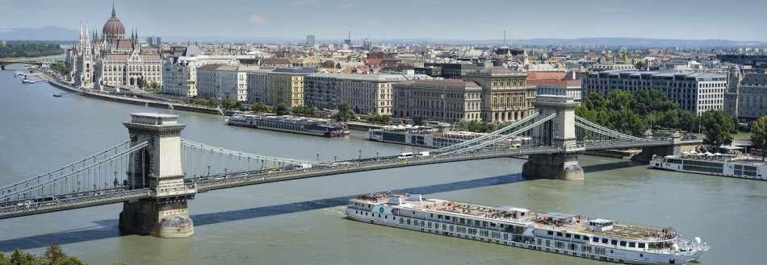
Quiz
Markt der Donauschifffahrt
Wie viele Passagiere waren 2017 auf der Donau unterwegs?
700.000 c) 2,1 Mio.
1,3 Mio. d) 1,7 Mio.
Quelle: kreuzfahrtinfos
Notes:
Wie viele Passagiere waren 2017 auf der Donau unterwegs? 1,3 Mio.

Slide 24
DONAUSCHIFFFAHRT –
Märkte und Stärkung der Wasserstraße
Markt der Donauschifffahrt
Transportbeispiele
Die Wasserstraße Donau
Stärkung der Donauschifffahrt

Slide 25
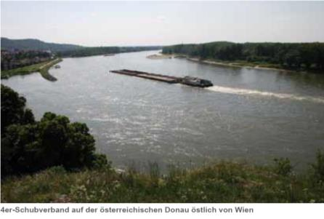
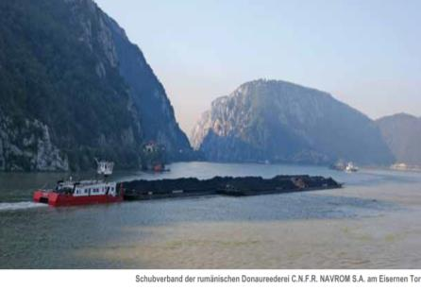
Stärkung der Donauschifffahrt
niedrige Transportkoste
umweltfreundlich
massenleistungsfähig
sicher
rund um die Uhr einsatzbereit
niedrige Infrastruktur-/Wegekosten
hohe freie Kapazitäten (Auslastung bei 10-15 % !)
Quelle: via donau
Quelle: C.N.F.R. NAVROM S.A. Galaţi
Quelle: via donau, zobodat.at
Notes:
Die Donauschifffahrt verfügt über eine Vielzahl an guten Argumenten die ihren Ausbau beziehungsweise ihre Stärkung rechtfertigen. Neben ihrer Massenleistungsfähigkeit, den niedrigen Transportkosten, ihrer Sicherheit und Umweltfreundlichkeit ist sie rund um die Uhr einsatzbereit, verursacht niedrige Infrastruktur und Wegekosten und verfügt über hohe, freie Kapazitäten, was sie in vielen Bereichen zu einer guten Alternative zu Schiene und Straße macht.
(Nähere Ausführungen finden Sie im Handbuch der Donauschifffahrt S.17 und unter https://www.zobodat.at/pdf/Oesterreichs-Fischerei_60_0274-0286.pdf

Slide 26
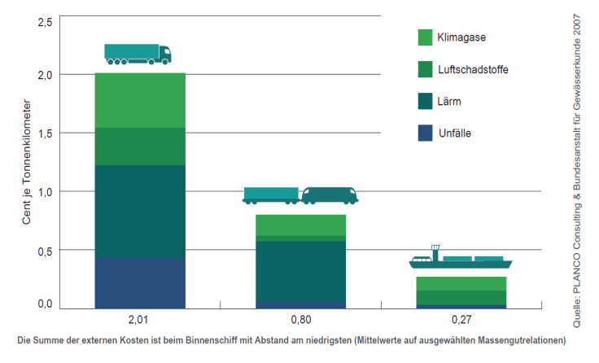
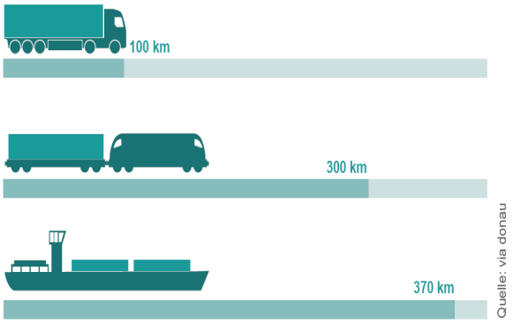

Stärkung der Donauschifffahrt
Umweltfreundlich und kostengünstig
Spezifischer Energieverbrauch: Geringe externe Kosten:
Ein Binnenschiff kann eine Tonne Ladung bei gleichem Energieverbrauch beinahe viermal so weit transportieren wie ein LKW
Binnenschiffe verursachen die geringsten Unfall-, Lärm-, Schadstoff- und Klimakosten
Quelle: via donau
Notes:
Das Binnenschiff weist zahlreiche Vorteile gegenüber anderen Transportmitteln auf.
Im Bezug auf den spezifischen Energieverbrauch kann die Binnenschifffahrt als der effektivste und somit umweltfreundlichste Verkehrsträger bezeichnet werden. Das Binnenschiff kann eine Tonne Ladung bei gleichem Energieverbrauch beinahe viermal so weit transportieren wie der LKW. Dadurch können rund 70 % weniger Treibstoff verbraucht.
Es verursacht im Vergleich mit LKW und Bahn die mit Abstand geringsten externen Kosten. Externe Kosten sind Kosten die aus Klimagasen, Luftschadstoffen, Unfällen und Lärm resultieren. Insbesondere der CO2-Ausstoß ist vergleichsweise niedrig, wodurch die Binnenschifffahrt einen Beitrag zur Erreichung der Klimaziele der europäischen Union leisten kann.
www.viadona.org

Slide 27
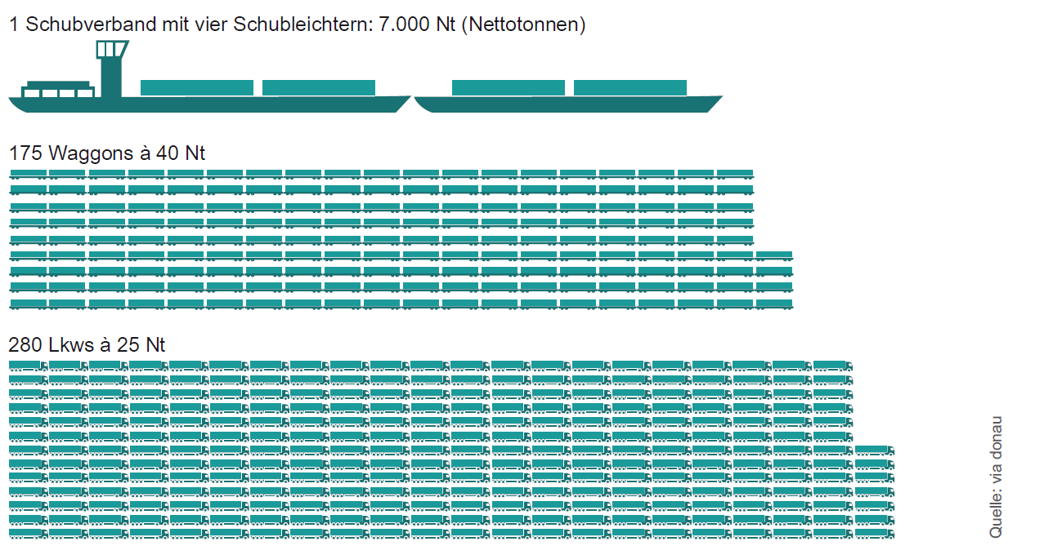

Stärkung der Donauschifffahrt
Massenleistungsfähig
größte Transportkapazität: Ein Schubverband mit 4 Schubleichtern = 175 Zugwaggons = 280 LKWs= 20 km LKW-Kolonne
Notes:
Zusätzlich bietet das Binnenschiff verglichen mit den anderen Landverkehrsträgern eine deutlich größere Transportkapazität je Transporteinheit und kann beziehungsweise könnte so einen wichtigen Beitrag zur Entlastung von Straße und Schiene leisten.
Zur Veranschaulichung der Massenleistungsfähigkeit der Binnenschifffahrt:
Ein Binnenschiff mit 4 Leichtern (7.000 Nettotonnen) kann so viel transportieren wie 175 Eisenbahnwaggons oder 280 LKW. Das entspricht einer LKW-Kolonne von rund 20 km auf der Autobahn!
(Nähere Ausführungen finden Sie im Handbuch der Donauschifffahrt S. 19)

Slide 28
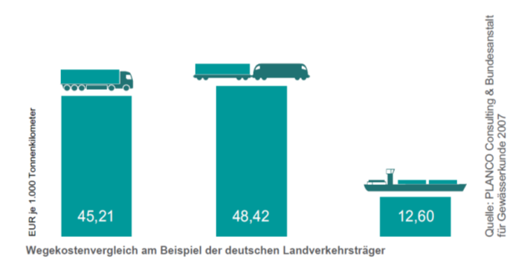
Stärkung der Donauschifffahrt
das Binnenschiff als sicherstes Verkehrsmittel:
  2017 auf österreichischer Donau nur 21 Verkehrsunfälle
  im Vergleich: 2017 österreichweit 1 379 Unfälle mit LKWs (>3,5 Tonnen)
rund um die Uhr einsetzbar: keine Wochenend- und Nachtfahrverbote
Wegekosten: meist natürliche Infrastruktur → daher geringere Kosten
Die Verbesserung der Infrastruktur der gesamten Donau würde rund 1,2 Mrd. EUR kosten →
Dies entspricht den Errichtungskosten von NUR rund 50 Straßenkilometern
Quelle: via donau
Notes:
Das Binnenschiff stellt das mit Abstand sicherste Verkehrsmittel dar. Im Jahr 2017 kam es auf der österreichischen Donau insgesamt zu 21 Verkehrsunfällen.
Im selben Vergleichszeitraum kam es österreichweit zu 1 379 Unfällen mit LKWs über 3,5 Tonnen (Quelle: Statistik Austria).
Zudem ist das Binnenschiff rund um die Uhr einsetzbar, Beschränkungen wie Wochenend- und Nachtfahrverbote gibt es keine.
Durch die meist natürliche Infrastruktur der Wasserstraße, werden geringere Wege- und Instandhaltungskosten benötigt.
Zur Veranschaulichung: zur Verbesserung der Infrastruktur der gesamten Donau würden nach Schätzungen rund 1,2 Milliarden Euro benötigt werden, dies entspricht den Errichtungskosten von rund 50 Straßenkilometern!
Die rechte Grafik zeigt einen Wegekostenvergleich am Beispiel der deutschen Landverkehrsträger, die beim Binnenschiff mit 12,60 Euro je 1000 Tonnenkilometern mit Abstand am niedrigsten ausfallen.
(Nähere Ausführungen finden Sie im Handbuch der Donauschifffahrt S. 19ff)

Slide 29
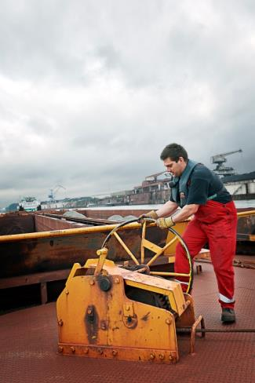
Personalproblematik
Stärkung der Donauschifffahrt
Quelle: BDB e.V.
steigender Mangel an qualifiziertem Personal
Überalterung des Personals
Berufsmöglichkeiten in der Donauschifffahrt
wenig bekannt bei jungen Menschen
familiär bedingte Wechsel zu Berufen an Land
wenig international einheitliche Qualifikationsstandards
Quelle: via donau, edinna.eu, bag.bund.de
Notes:
Die Akteure melden, nicht zuletzt auch aufgrund fehlender international-einheitlicher Qualifikationsstandards, einen zunehmenden Rückgang an qualifiziertem Personal. Zudem hat ein hoher Anteil der Schiffsführer ein relativ hohes Alter und wird in den kommenden Jahren altersbedingt aus dem Berufsleben austeigen. Außerdem beenden viele Kapitäne und Matrosen familienbedingt oft frühzeitig ihre Karriere und wechseln zu einem Beruf mit Binnenschifffahrtsbezug an Land um öfter bei ihren Familien sein zu können.
Die Aus- und Weiterbildung ist in den einzelnen Donauländern und auch gesamteuropäisch gesehen sehr unterschiedlich ausgeprägt. Die Ansätze reichen von praxisorientierten Modellen ohne verpflichtenden Besuch einer Ausbildungsinstitution bis hin zur akademischen Ausbildung. In manchen Ländern bestehen mehrere Berufswege parallel.
Nähere Ausführungen finden Sie im Handbuch der Donauschifffahrt S. 124
Und unter https://www.edinna.eu/; http://www.bag.bund.de

Slide 30
Ausbildungsstandards
Stärkung der Donauschifffahrt
Ausbildungslänge, Aufbau und Inhalte variieren stark länderabhängig
keine EU-weite Harmonisierung und Mindeststandard
viele unterschiedliche Diplome und Zertifikate
Flusskommissionen (Rheinkommission, Donaukommission) und nationale Vorgaben bestimmen Ausbildungsstandards
Wechsel von Seeschifffahrt zur Binnenschifffahrt schwierig
Quelle: via donau, binnenschiff.de, bmvit.gv.at
Notes:
Innerhalb Europas und auch EU-weit variieren die Ausbildungsstandards länderabhängig stark. Ausbildungslänge, die Dauer der praktischen Ausbildung, der generelle Aufbau sowie die Inhalte weichen von Land zu Land teilweise erheblich voneinander ab, eine EU-weite Harmonisierung oder zumindest eine Vorgabe von Mindeststandards gibt es nicht.
Das Vorliegen zahlreicher verschiedener Diplome und Zertifikate macht eine Einschätzung der jeweiligen Qualifikationsstandards schwierig und erschwert den länderübergreifenden Einsatz von Personal.
Die Standards für die jeweiligen Zertifikate und Diplome werden überwiegend von sogenannten Flusskommissionen wie der Rheinkommission oder der Donaukommission beziehungsweise von nationaler Seite vorgegeben.
Ein zusätzliches Problem liegt darin, dass ein geplanter Wechsel von der Seeschifffahrt zur Binnenschifffahrt schwierig ist.
Nähere Ausführungen finden Sie im Handbuch der Donauschifffahrt S. 124
https://www.binnenschiff.de
www.bmvit.gv.at

Slide 31
Probleme der Donauschifffahrt
Stärkung der Donauschifffahrt
Abhängigkeit von Fahrwasserverhältnissen
Brücken
niedrige Transportgeschwindigkeit
geringe Netzdichte (Vor-/Nachläufe notwendig)
teilweise keine adäquate Instandhaltung
hoher Modernisierungsbedarf der Häfen und Flotten
Personalproblematik (fehlendes ausgebildetes Personal)
Quelle: via donau
Notes:
Die Probleme der Donauschifffahrt, die es anzupacken gilt, liegen in der Abhängigkeit von schwankenden Fahrwasserverhältnissen und dem damit verbundenen unterschiedlichen Auslastungsgrad der Schiffe, der niedrigen Transportgeschwindigkeit und der geringen Netzdichte, die oft einen Vor- und Nachlauf auf Straße oder Schiene notwendig machen sowie den zahlreichen Brücken, die eine Durchfahrt oft zusätzlich erschweren.
Die unterschiedlichen politischen und somit auch budgetären Gewichtungen der Binnenschifffahrt in den einzelnen Donaustaaten, die oft eine nicht adäquate Instandhaltung der Wasserstraße zur Folge hat sowie der hohe Modernisierungsbedarf vieler Donauhäfen und auch von Teilen der Donauflotte erschweren die Donauschifffahrt neben dem Mangel an qualifiziertem Personal zusätzlich.
Nähere Ausführungen finden Sie im Handbuch der Donauschifffahrt S.17

Slide 32
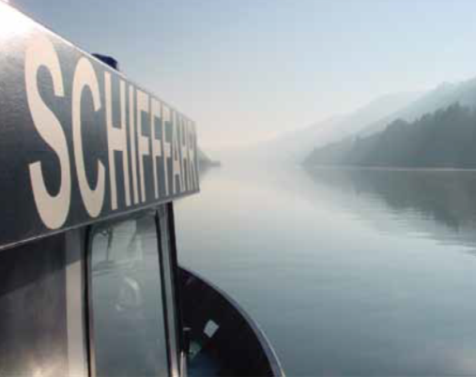

Generelle Voraussetzungen
Stärkung der Donauschifffahrt
Nationale und internationale Verkehrspolitik
gibt Entwicklungsrichtung vor durch:
  Definition grundlegender Ziele
  und Strategien
  Einführung & Umsetzung von
  Infrastrukturprojekten
Quelle: via donau
  Wichtig dabei: Zusammenarbeit der Donauanrainerstaaten
Quelle: via donau
Notes:
Um die Donauschifffahrt langfristig zu stärken und die nachfolgend näher erläuternden Lösungsansätze umsetzen zu können ist eine bestmögliche Vorgabe einer einheitlichen Entwicklungsrichtung durch die nationale und internationale Verkehrspolitik unumgänglich und Grundvoraussetzung.
Dazu müssen unter anderem grundlegende Ziele definiert und Strategien vorgegeben werden sowie zusätzlich Infrastrukturprojekte eingeführt und umgesetzt werden.
Wichtig und unumgänglich dabei ist die Zusammenarbeit der Donauanrainerstaaten.
Nähere Ausführungen finden Sie im Handbuch der Donauschifffahrt S.24

Slide 33
Verkehrspolitischer Rahmen – auf gesamteuropäischer Ebene
Stärkung der Donauschifffahrt
EU-Strategie Europa 2020 (Europäische Kommission, 2010a)
legt übergeordnete (verkehrs-)politische Ziele fest
z.B. Reduktion der Treibhausgasemissionen
gibt Entwicklungsrahmen für Binnenschifffahrt vor
Weißbuch Verkehr (Europäische Kommission, 2011)
Zielvorgaben zur Reduktion der CO2 Emissionen und Erdölabhängigkeit:
  Verlagerung von 30% des Straßengüterverkehrs >300 km bis 2030 auf Bahn und Schiff
  Einrichtung eines voll funktionsfähigen EU-weiten transeuropäischen Kernnetzes bis 2030 (EU Leitlinie, 2010)
  Einführung äquivalenter River Information Services (RIS)
Binnenschifffahrt als energieeffizienter Verkehrsträger anerkannt
Quelle: via donau, ec.europa.eu
Notes:
Auf gesamteuropäischer Ebene gibt es derzeit nachfolgende verkehrspolitische Rahmenvorgaben:
Die EU-Strategie Europa 2020 legt die zentralen übergeordneten (verkehrs-)politischen Ziele und Strategien der Europäischen Union für 2020 fest und gibt in weiterer Folge auch den Entwicklungsrahmen für die Binnenschifffahrtspolitik vor. Fünf politische Ziele sollen dabei dessen Umsetzung messbar machen. Dabei sind vor allem die Bereiche Klimawandel und Energie sowie Forschung und Entwicklung für die Binnenschifffahrt relevant.
Im Klima- und Energiebereich sollen die Treibhausgasemissionen um 20-30% gegenüber 1990 vermindert, der Anteil erneuerbarer Energien auf 20% erhöht und die Energieeffizienz um 20% gesteigert werden. Für die Forschung und Entwicklung in Europa sollen 3% des Bruttoinlandsprodukts der EU zur Verfügung stehen.
Das Weißbuch Verkehr der Europäischen Kommission mit dem Titel „Fahrplan zu einem einheitlichen europäischen Verkehrsraum – Hin zu einem wettbewerbsorientierten und ressourcenschonenden Verkehrssystem“ aus dem Jahr 2011 legt ambitionierte Ziele im Bereich Reduktion der Erdölabhängigkeit und Co₂-Emissionen fest. Letztere sollen bis 2050 im Vergleich zu 1990 um 60% verringert werden.
Die Binnenschifffahrt wird im Weißbuch als energieeffizienter Verkehrsträger anerkannt und es wird angeregt, ihren Anteil am Modal Split zu steigern.
Konkrete Zielvorgaben des Weißbuches Verkehr sind unter anderem die Verlagerung von 30% des Straßengüterverkehrs über 300 km bis 2030 auf andere Verkehrsträger wie z.B. das Schiff, und um mehr als 50% bis 2050.
Bis 2030 soll ein voll funktionsfähiges EU-weites multimodales transeuropäisches Verkehrsnetz (TEN-V-Kernnetz) entstehen; bis 2050 soll dieses mit einem erweiterten Gesamtnetzt von hoher Qualität und Kapazität und einer entsprechenden Reihe von Informationsdiensten ergänzt werden.
(Ausführungen im Handbuch der Donauschifffahrt S. 25-26 und unter ec.europa.eu)

Slide 34
Verkehrspolitischer Rahmen – auf gesamteuropäischer Ebene
Stärkung der Donauschifffahrt
NAIADES (Europäische Kommission, 2006) und NAIADES II - Aktionsprogramm zur Förderung der Binnenschifffahrt:
Leitlinien zur Stärkung der Binnenschifffahrt
Bereiche: Infrastruktur, Märkte, Flotte, Arbeitsplätze/Kenntnisse und RIS
Ziel: Steigerung der Auslastung und Nachhaltigkeit
PLATINA: Plattform zur koordinierten Umsetzung von NAIADES
EU Donauraumstrategie – EUSDR (Europäische Kommission, 2010)
Donaustaaten + Interessensvertretungen
Aktionsplan mit Zielen bis 2020
z.B. Erhöhung des Güterverkehrs auf der Donau um 20% (im Vergleich zu 2010)
Quelle: via donau, danube-region.eu, ec.europa.eu
Notes:
Das Aktionsprogramm zur Förderung der Binnenschifffahrt „NAIADES“ und „NAIADES II“ der Europäischen Kommission legt die Schifffahrtspolitik der Europäischen Union fest. Es wurde 2006 zum ersten Mal veröffentlicht und liefert den Mitgliedsländern und der EU selbst Leitlinien für ein gemeinsames Vorgehen zur Stärkung der Binnenschifffahrt. Das Aktionsprogramm NAIADES II wird vorerst bis 2020 die strategische Entwicklung in den Bereichen Infrastruktur, Märkte, Flotte, Arbeitsplätze und Fachkenntnisse sowie River Information Services vorantreiben. Ziel dabei ist es die Auslastung der Wasserstraßen sowie die Nachhaltigkeit der Binnenschifffahrt zu steigern.
Als Plattform zur koordinierten Umsetzung der Strategien und Maßnahmen von NAIADES wurde PLATINA (Platform for the Implementation of NAIADES) installiert. Es hat bisher wesentlich zur besseren Umsetzung beigetragen und ermöglicht beispielsweise einen besseren Zugang zur Finanzierung von Innovationen, der Entwicklung von Ausbildungsstandards, der Definition von strategischem Forschungsbedarf sowie Leitlinien zur nachhaltigen Planung von Wasserstraßen- Entwicklungsprojekten.
NAIADES und PLATINA konnten bereits wesentliche Voraussetzungen zur Stärkung der Binnenschifffahrt schaffen, welche als wichtige Grundlage für die Arbeiten in den kommenden Jahren dienen.
Die Donauraumstrategie der Europäischen Union (EUSDR) ist seit 2011 in Kraft. Es handelt sich dabei um eine makroregionale Strategie, an der die Donaustaaten, darunter EU-Mitgliedsstaaten, Beitrittskandidaten und Drittländer sowie eine breite Anzahl an Interessensvertretungen beteiligt sind.
Die Strategie soll auf Basis eines Aktionsplans bis 2020 umgesetzt werden. Der Aktionsplan ist dabei in die vier Säulen Anbindung des Donauraums, Umweltschutz im Donauraum, Aufbau und Wohlstand im Donauraum sowie Stärkung des Donauraums geteilt. Für jede Säule wurden dabei detaillierte Ziele und Maßnahmen definiert.
Ein darin festgelegtes Ziel besteht dabei beispielsweise darin den Güterverkehr auf der Donau bis 2020 im Vergleich zum Jahr 2010 um 20% zu erhöhen.
(Ausführungen im Handbuch der Donauschifffahrt S. 27-29 und unter
http://www.danube-region.eu/
https://ec.europa.eu/transport/modes/inland/promotion/naiades2_en)

Slide 35
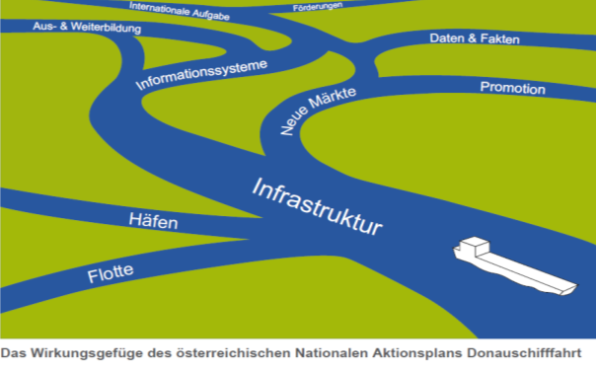
Verkehrspolitischer Rahmen – auf österreichischer Ebene
Stärkung der Donauschifffahrt
Gesamtverkehrsplan (bmvit, 2012)
  regelt gesamte Verkehrsinfrastruktur von 2011-2016
Nationaler Aktionsplan Donauschifffahrt – NAP (bmvit, via donau, 2006)
  Maßnahmen zur Stärkung der Binnenschifffahrt
  im Einklang mit EU-weiter Donauraumstrategie
  seit 2007 im österreichischen
  Regierungsprogramm verankert
  von bmvit und via donau umgesetzt
Quelle: via donau
Quelle: via donau, bmvit
Notes:
Auf österreichischer Ebene regelt der Gesamtverkehrsplan die gesamte österreichische Verkehrsinfrastruktur für die Jahre 2011-2016.
Die detaillierte Basis für die österreichische Schifffahrtspolitik stellt der Nationale Aktionsplan Donauschifffahrt (NAP) dar. Er ist seit 2007 im österreichischen Regierungsprogramm verankert und wird durch die via donau gemeinsam mit dem Bundesministerium für Verkehr, Innovation und Technologie umgesetzt. Anhand verschiedenster Maßnahmen wird das Ziel verfolgt, die Binnenschifffahrt in Österreich, in Anlehnung an die europäischen Leitlinien, weiter zu stärken. Die Maßnahmen beziehen sich auf die auf der Grafik dargestellten Bereiche.
(Ausführungen im Handbuch der Donauschifffahrt S. 31 und unter www.bmvit.gv.at/verkehr/schifffahrt/publikationen/nap.html)

Slide 36
Problemlösung & Verbesserung
Stärkung der Donauschifffahrt
Abhängigkeit von Fahrwasserverhältnissen
saisonales Niederwasser (Wasserstände < 2,5 m )-> Schiffe können nicht voll beladen werden -> Wirtschaftlichkeit sinkt
Lösungs-/Verbesserungsansatz:
  Wasserstraßeninstandhaltung, flussbauliche Maßnahmen
  Informationen zu Wasserständen durch River Information Services (RIS)
viadonau:
  zuständig für die Instandhaltung/Verbesserung der Wasserstraße
  betreibt DoRIS - das österreichische RIS
Quelle: via donau
Notes:
Die in der Fahrrinne vorhandene Fahrwassertiefe bestimmt, wie weit ein Güterschiff „abgeladen“ werden kann; je mehr Güter ein Schiff geladen hat, desto größer ist seine Abladetiefe, das heißt der einem bestimmten Beladungszustand entsprechende Tiefgang des Schiffes in Ruhelage. Die von der Schifffahrt nutzbaren Abladetiefen haben einen entscheidenden Einfluss auf die Wirtschaftlichkeit von Binnenschifffahrtstransporten.
Bei saisonalem Niederwasser, darunter versteht man Wasserstände von weniger als 2,5 können Schiffe nicht voll beladen werden und die Wirtschaftlichkeit sinkt.
Dieser Problematik können die nachfolgend erläuterten Tätigkeiten der Wasserstraßeninstandhaltung, flussbauliche Maßnahmen sowie aktuelle und rechtzeitige Informationsvermittlung zu den jeweiligen Wasserständen entgegenwirken.
(Ausführungen im Handbuch der Donauschifffahrt S. 50-52.)

Slide 37
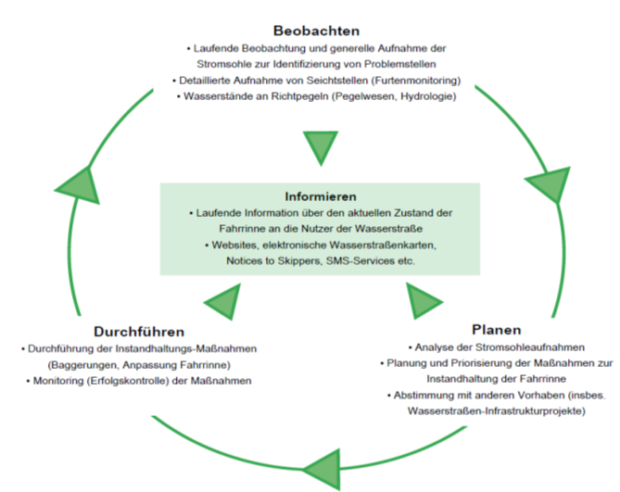
Problemlösung & Verbesserung
Stärkung der Donauschifffahrt
Instandhaltungsarbeiten:
Transport von Sedimenten
(Kies, Sand)
Baggerungen an Seichtstellen
regelmäßige Sohlgrund-
veränderungen
laufende Info- und Berichterstattung
über aktuellen Zustand der Donau
Ausbau und Erweiterungen der
Wasserstraßen
In Österreich ist die viadonau – Österreichische Wasserstraßen-Gesellschaft mbH – für die Erhaltung und Entwicklung der Donau zuständig
Quelle: via donau
Quelle: via donau
Notes:
Vorgebeugt beziehungsweise verbessert werden kann diese Problematik zum einen durch eine adäquate Erhaltung der Wasserstraße durch die zuständigen Stellen. In Österreich ist dafür die viadonau zuständig. Durch Instandhaltungsarbeiten wie beispielsweise Baggerungen, den Abtransport von Sedimenten wie Kies und Sand oder den ständigen Ausbau und Erweiterung der Wasserstraße soll die Fahrrinnentiefe nach Möglichkeit auf einer bestimmten Mindesthöhe konstant gehalten werden.
(Ausführungen siehe Handbuch der Donauschifffahrt von via donau auf Seite 60-69)

Slide 38
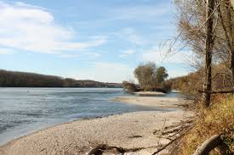
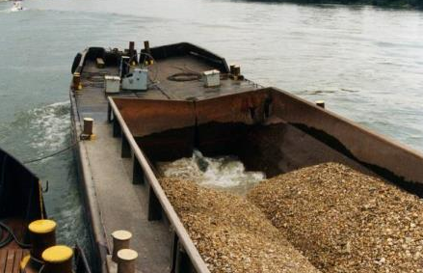
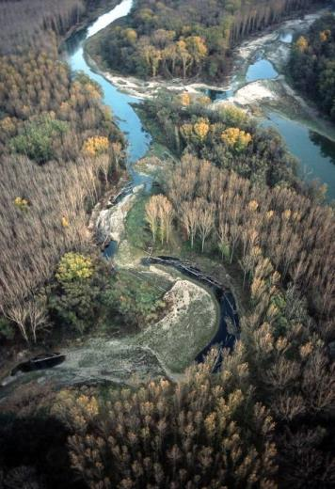
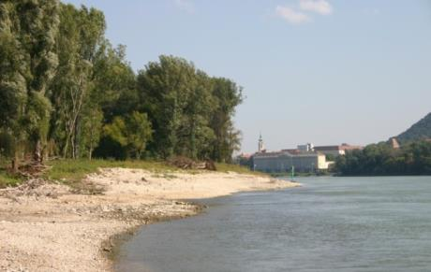
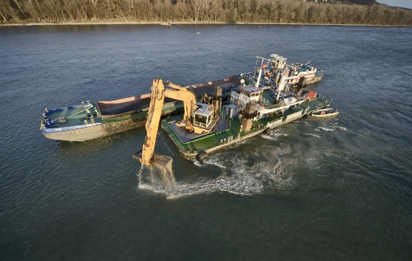
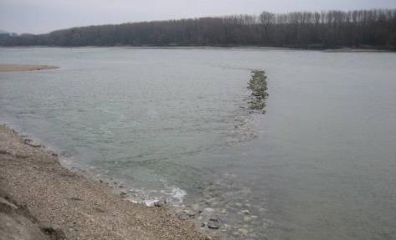
Problemlösung & Verbesserung
Beispiel flussbauliches Gesamtprojekt
Hinterrinner
Verbesserung der
ökologischen
Verhältnisse
Granulometrische Sohlverbesserung
Quelle: via donau
Quelle: Kovacs
Uferrückbau
Verbesserung der
Verhältnisse
für die Schifffahrt
Quelle: Verbund Hydro Power
Quelle: via donau
Quelle: via donau
Gewässer-vernetzung
Sohlstabilität
Optimierung Niederwasser-regulierung
Furt-, Randbaggerungen
Quelle: via donau
Quelle: via donau
Notes:
Flussbauliche Maßnahmen:
Dazu, dass auch bei niedrigen Wasserständen ausreichende Fahrwassertiefen in der Fahrrinne vorhanden sind und eine wirtschaftliche Befahrung auch bei ungünstigen Wasserständen möglich ist können auch flussbauliche Maßnahmen gesetzt werden. Hierbei handelt es sich in der Regel um den Einbau von Buhnen, die bei Niederwasserständen die Wasserfracht (=Abfluss) in der Schifffahrtsrinne halten. Buhnen sind Bauwerke, die in der Regel aus groben Steinen bestehen, die vom Ufer ausgehend quer in einen bestimmten Bereich des Flussbetts geschüttet werden.
Flussbauliches Gesamtprojekt östlich von Wien:
Beim flussbaulichen Gesamtprojekt östlich von Wien handelt es sich um ein verkehrspolitisch unter anderem im Rahmen des Nationalen Aktionsplans der Donauschifffahrt gefördertes Programm:
Die frei fließende Donaustrecke zwischen Wien (Kraftwerk Freudenau) und der österreichisch-slowakischen Staatsgrenze ist von unzureichenden und zeitlich stark schwankenden Fahrwasserverhältnissen im Jahresverlauf gekennzeichnet, die die Zuverlässigkeit und Wettbewerbsfähigkeit in diesem Bereich stark einschränken.
Konkrete Ziele des Projekts sind:
1) Verhinderung der fortschreitenden Eintiefung der Donausohle und damit Stabilisierung der sinkenden Oberflächen- und Grundwasserspiegel
Maßnahme: Der starken Sohlerosion der letzten Jahrzehnte soll durch die „Granulometrische Sohlverbesserung“ (GSV) nachhaltig entgegengewirkt werden. Geplant ist die gezielte Zugabe von Grobkies in strömungsexponierten Bereichen der Stromsohle zur Reduktion des laufenden Geschiebeaustrages und damit der Eintiefungsraten der Donausohle.
2) Aufrechterhaltung bzw. nachhaltige Verbesserung der ökologischen Verhältnisse im Nationalpark Donau-Auen
Maßnahmen: Die nachhaltige Sicherung der für den Nationalpark Donau-Auen typischen Fauna und Flora kann durch Maßnahmen zur Renaturierung erreicht werden.
3) Nachhaltige Verbesserung der Fahrwasserbedingungen für die Schifffahrt speziell unter Niederwasserbedingungen
Maßnahme: Dies wird vor allem durch die Neugestaltung der Niederwasserregulierung, d.h. durch Stromsohlenanpassungen und die Adaptierung der Regulierungsbauwerke (Buhnen und Leitwerke) erreicht. Durch die aufeinander abgestimmte Neuanordnung der Buhnen können im Stromabschnitt etwa ein Drittel der Buhnenlängen entfernt werden, wodurch der Verbauungsgrad deutlich abnimmt.
Sowohl durch die Granulometrische Sohlverbesserung als auch durch die Niederwasserregulierung wird der Niederwasserspiegel der Donau angehoben und so der Entkoppelung zwischen Fluss und Au entgegengewirkt, bzw. wird dadurch die Sohleintiefung der letzten Jahre kompensiert.
(Nähere Informationen unter http://www.viadonau.org/unternehmen/projektdatenbank/top-aktuell/httpwwwviadonauorgfgp/)

Slide 39
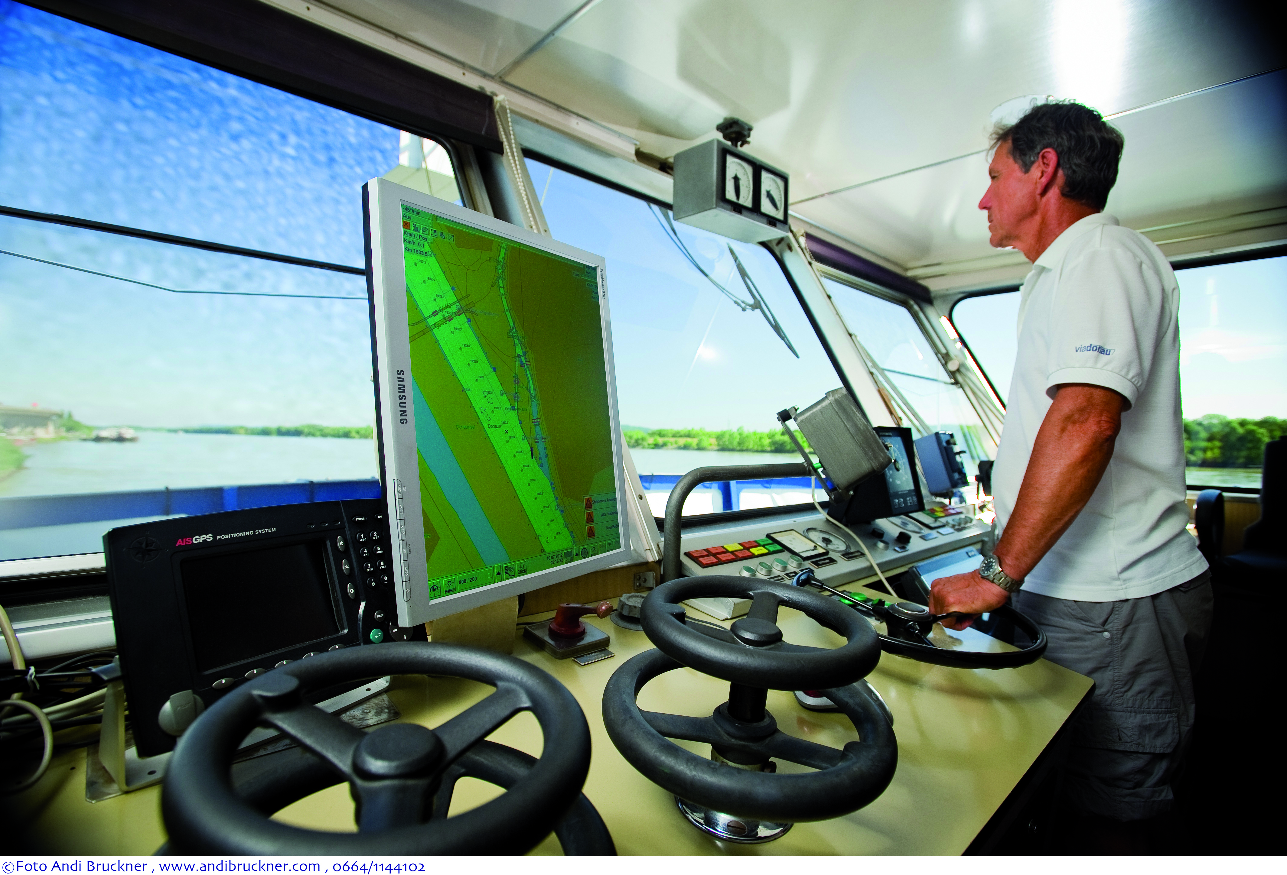
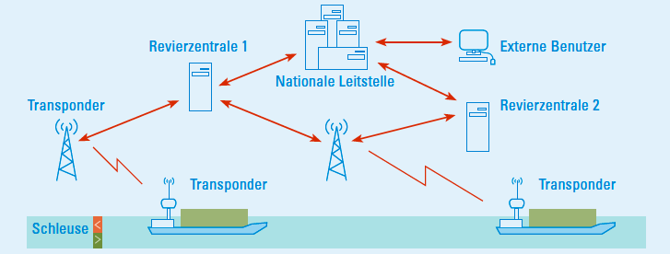
Problemlösung & Verbesserung
Stärkung der Donauschifffahrt
Quelle: via donau
Telematik für die Schifffahrt:
River Information Services (RIS)
bieten aktuelle Informationen zur
Schiffbarkeit von Wasserstraßen
Schiffsidentifikation und Lokalisierung
- auf österreichischer Donau verpflichtend
DoRIS: www.doris.bmvit.gv.at
Quelle: via donau
© via donau I 39
Quelle: via donau
Notes:
Rechtzeitige flächendeckende Information zu aktuellen Wasserständen und der Schiffbarkeit mittels Fahrwasserinformationsdiensten kann helfen die Problematik rechtzeitig zu erfahren und so gezielte Lösungen und Überlegungen anzustellen. In Österreich läuft dieser Informationsaustausch über DoRIS.
(Nähere Informationen unter http://www.viadonau.org/sicherheit/doris/)

Slide 40
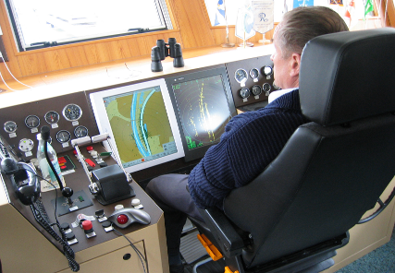
Problemlösung & Verbesserung
Stärkung der Donauschifffahrt
Geschwindigkeit und Netzwerkdichte
Binnenschifffahrt nicht für
alle Güter geeignet (Lebensmittel, etc.)
viele Gütertransporte zeitlich flexibel
optimale Planung bringt Zeit- und Geldersparnis, kann Vor- und Nachlauf reduzieren
River Information Services unterstützen durch aktuelle und rechtzeitige Informationen
Quelle: via donau
Quelle: via donau
Notes:
Im Bereich der Binnenschifffahrt muss stets eine Abwägung zwischen den Faktoren Zeit und Kosten getroffen werden. Naturgemäß eignen sich nicht alle Güter für den Transport per Schiff. Bei zeitlich flexiblen Gütertransporten steckt im Bereich der Binnenschifffahrt bei guter Planung jedoch erhebliches Einsparungspotenzial.
Durch eine optimale Planung der Transportkette können Transportzeiten zusätzlich verringert und der Vor- und Nachlauf reduziert werden. Durch aktuelle Informationen und perfektes Schleusenmanagement kann mit Hilfe von RIS Tour und Beladung optimal geplant und zusätzlich Zeit eingespart werden.
Nähere Ausführungen finden Sie im Handbuch der Donauschifffahrt S. 119, 126

Slide 41

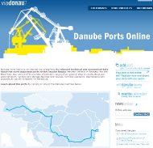



Problemlösung & Verbesserung
Stärkung der Donauschifffahrt
Quelle: via donau
Information und Ausbildung – durch zielgruppenorientierte Information
Jahresberichte Donauschifffahrt – Daten & Fakten, aktuelle Projekte, Entwicklungen
Handbuch Donauschifffahrt – Basiswissen zur Donauschifffahrt, 3. Auflage
Online Portale: www.donauschifffahrt.info, www.danubeports.info, www.blaue-seiten.at
Wasserstraßenkarten: Europa, Donau,
Donau für Kinder
INeS Danube: mehrsprachige eLearning Plattform zu Logistik mit dem Binnenschiff
© via donau I 41
Quelle: via donau
39
Notes:
Zielgruppenorientierte Informationen zur Binnenschifffahrt können zusätzlich helfen Bewusstsein über die Vorteile der Binnenschifffahrt zu schaffen und so die Auslastung der Donauschifffahrt zu steigern.
Beispiele dafür sind der Jahresbericht der Donauschifffahrt, das Handbuch der Donauschifffahrt, zahlreiche Online Portale, Wasserstraßenkarten sowie die mehrsprachige eLearning Plattform INeS Danube.
Nähere Informationen unter www.ines-danube.info

Slide 42

Problemlösung & Verbesserung
Stärkung der Donauschifffahrt
Infrastruktur, Modernisierung durch…
Zusammenarbeit der Donaustaaten
gesamteuropäische Ziele und Vorgaben
gezielte Förderung der Binnenschifffahrt
z.B. durch EU-Projekte
Ausarbeitung und Einsatz neuer Technologien
Quelle: via donau/
Quelle: via donau
Notes:
Für eine Verbesserung der Infrastruktur und die Modernisierung der Donauhäfen sowie der Donauflotte ist es wichtig, dass eine Zusammenarbeit aller Donaustaaten stattfindet. Dazu sind die dargelegten gesamteuropäischen Ziele und Vorgaben, die insbesondere auch den Einsatz und die Ausarbeitung neuer Technologien vorsehen, essentiell. Zur Umsetzung dieser Ansätze und Ziele ist es notwendig die Binnenschifffahrt, wie auch in den verkehrspolitischen Rahmenbedingungen vorgesehen, gezielt zu fördern.
Nähere Ausführungen finden Sie im Handbuch der Donauschifffahrt S. 126ff

Slide 43

Mangel an Personal – Lösungsansatz
Stärkung der Donauschifffahrt
einheitliche Sammlung von Daten zum tatsächlich benötigten/vorhandenen Binnenschifffahrtspersonal sinnvoll
Berufssektor Binnenschifffahrt stärken, Anreize schaffen
ausreichende Information/Werbung →
Vorteile hervorheben, Bekanntheit steigern
EU-weite Werbekampagnen
Berufswechsel reduzieren (eventuell durch verbesserte Arbeitszeitmodelle)
Quelle: via donau, binnenschiff.de
Notes:
Durch gezielte Werbekampagnen können Vorteile hervorgehoben, die Bekanntheit der Binnenschifffahrt gesteigert und so zunehmend interessierte Personengruppen angesprochen werden. Hierzu wären europaweite Kampagnen am effektivsten.
Zusätzliche Anreize wie beispielsweise verbesserte Arbeitszeitmodelle könnten unter anderem auch den langfristigen Verbleib im Beruf sichern und Berufswechsel reduzieren.
Um den tatsächlich benötigten Personalbedarf sowie das vorhandene Personal besser abschätzen zu können, wäre eine einheitliche Sammlung von Daten und Zahlen dazu essenziell, da vorliegende Einschätzung rein auf der Rückmeldung der betroffenen Akteure basiert und einheitliche Zahlen im Binnenschifffahrtsbereich europaweit nicht vorliegen.
http://www.viadonau.org
https://www.binnenschiff.de/

Slide 44

Ausbildungsstandards – Lösungsansatz
Stärkung der Donauschifffahrt
Ausbildungsstandards verbessern und harmonisieren
Mindestanforderungen an die Ausbildung schaffen
international einheitliche Besatzungsstandards und Zertifikate
EU-weite gegenseitige Anerkennung
der Ausbildungen
EU-weit einheitliches Kapitänspatent
als langfristiges Ziel
Quelle: BDB e.V.
Quelle: via donau, edinna.eu
Notes:
Ein zentraler Punkt um der Personalproblematik im Binnenschifffahrtsbereich entgegenzuwirken besteht demnach darin die Ausbildungsstandards in diesem Bereich zu verbessern und zu harmonisieren und EU-weite Mindeststandards im Ausbildungsbereich zu schaffen.
Ziel dabei muss es sein international einheitliche Besatzungsstandards und Zertifikate aufzubauen und eine EU-weite gegenseitige Anerkennung der Ausbildungen sicherzustellen. Langfristiges Ziel sollte es sein, ein EU-weit anerkanntes Kapitänspatent zu schaffen.
Nähere Ausführungen finden Sie im Handbuch der Donauschifffahrt S. 124
Und unter https://www.edinna.eu/

Slide 45

Quiz
Stärkung der Donauschifffahrt
Wie wird das österreichische Telematik System für die Schifffahrt genannt?
Doris
Oliver
Lisa
Thomas
Quelle: elcome
Notes:
Wie wird das österreichische Telematik System für die Schifffahrt genannt? Doris
Donau River Information Services

Slide 46
DONAUSCHIFFFAHRT –
Märkte und Stärkung der Wasserstraße
Markt der Donauschifffahrt
Transportbeispiele
Die Wasserstraße Donau
Stärkung der Donauschifffahrt

Slide 47

Kohletransport
Transportbeispiele
2 Mio. Tonnen Kohle jährlich
per Binnenschiff zur Lände Pichelsdorf
Verladung mittels
Übergabetrichter und Aufgabeband
3,2 km Förderband bis zum Kraftwerk Dürnrohr
  Nachlauf zum Kraftwerk beinahe CO₂ und NO_{x} neutral
Quelle: viadonau
Langfristiges Ziel: Lieferung von 50 % der Kohle zum Kraftwerk per Schiff
Quelle: via donau
Notes:
Seit 2010 gibt es ein Förderband zwischen der Lände Pichelsdorf und dem Kraftwerk Dürnrohr. Auf diese Weise kann das Kraftwerk umweltfreundlich mit Kohle versorgt werden. An die Lände wird die Kohle per Binnenschiff angeliefert, mit dem Kran über einen Verladetrichter verladen und danach auf ein Aufgabeband geleitet, wo die Kohle rund 3,2 km per Förderband ins Kraftwerk transportiert wird. So können jährlich bis zu 2 Millionen Tonnen an Kohle transportiert werden. Langfristig ist geplant etwa die Hälfte der benötigten Kohle für das Kraftwerkt Dürnrohr mit dem Binnenschiff anzuliefern. Der Nachlauf von der Lände zum Lagerplatz beim Kraftwerk erfolgt somit beinahe CO₂ und NO_{x}-neutral.
(Ausführungen im Handbuch der Donauschifffahrt S 170.)

Slide 48

Autologistik per Schiff
Transportbeispiele
Fahrzeugtransport durch die BLG LOGISTICS
von Kelheim nach Budapest
Motorgüterschiff für 200 bis 260 Pkws
regelmäßiger Fahrplan: zwei Abfahrten/Woche
Umschlag über eine Ro-Ro Rampe
Quelle: via donau
Transport von rund 250.000 Neufahrzeugen bis 2012
Quelle: via donau
Notes:
Seit 1997 werden Neufahrzeuge/Pkws auf der Donau durch die BLG LOGISTICS transportiert.
Zwei Motorgüterschiffen bringen Neuwagen der Marke Mitsubishi, Ford und Renault von Kehlheim nach Budapest. Auf dem Rückweg werden PKWs der Marke Suzuki von Budapest nach Kelheim gebracht, Leerfahrten werden somit vermieden und die Kosteneffizienz der Schiffstransporte gesteigert. Es besteht ein regelmäßiger Fahrplan mit zwei Abfahrten wöchentlich. Kurzfristig können Fahrten gestrichen oder ergänzt werden, um die branchenspezifische Nachfrage flexibel auszugleichen. Die eingesetzten Motorgüterschiffe verfügen über drei Decks und können je nach Fahrzeugtyp 200-260 PKWs laden. Bis Anfang 2012 wurden so bereits rund 250.000 Neufahrzeuge auf der Donau transportiert.
(Ausführungen im Handbuch der Donauschifffahrt S 171.)

Slide 49

Windkraftanlagen per Schiff
Transportbeispiele
Lände Bad Deutsch-Altenburg (nahe Wien)
Windparks mit Bauteilen/Komponenten versorgt
1-2 Binnenschiffe/Woche
Kapazität/Schiff: kompletter Turm (135 m/1.600 t)
Quelle: via donau
Durch die Nutzung der Lände: Straßenkilometer zum Bestimmungsort auf ein Minimum reduziert!
Quelle: via donau
Notes:
Ein 2011 ins Leben gerufenes Projekt an der Lände Bad Deutsch-Altenburg sichert die Versorgung von in der Nähe gelegenen Windparks mit Bauteilen und Komponenten. An der rund 100 m langen Umschlagstelle werden Betonsegmente für die Türme der Windkraftanlagen entladen. Wöchentlich treffen ein bis zwei Binnenschiffe ein. Pro Binnenschiff kann im Optimalfall ein kompletter 135 m hoher Turm bestehend aus rund 50 Betonsegmenten mit einem Gesamtgewicht von 1.600 Tonnen transportiert werden.
Der Umschlag erfolgt durch einen mobilen 400 Tonnen Raupenkran. Die Teile haben Stückgewichte von 20-52 Tonnen.
(Ausführungen im Handbuch der Donauschifffahrt S 168.)

Slide 50


Quiz
Transportbeispiele
Quelle: pixabay
Wie viele Neufahrzeuge wurden alleine
bis 2012 per Schiff transportiert?
150.000 Autos
250.000 Autos
350.000 Autos
450.000 Autos
Quelle: pixabay
Quelle: pixabay
Notes:
Wie viele Neufahrzeuge wurden alleine
bis 2012 per Schiff transportiert? 250.000 Autos

Slide 51
ABC-Liste
Abschlussübung
Gestaltet für euch selbst eine ABC-Liste mit den wichtigsten Begriffen zum Thema „DONAUSCHIFFFAHRT – Märkte und Stärkung der Wasserstraße “.
Nehmt hierzu ein Blatt Papier, schreibt an der Längsseite untereinander alle Buchstaben des Alphabets auf.
Im Anschluss dazu schreibt zu jedem Buchstaben wichtige Begriffe zum Thema „DONAUSCHIFFFAHRT – Märkte und Stärkung der Wasserstraße“, die mit dem jeweiligen Buchstaben beginnen zum Beispiel T … Transportkostenkalkulation.
Am Ende habt ihr eine tolle Liste voll mit den wichtigsten Schlagworten zum Thema Rahmenbedingungen und Kosten in der Logistik.

Slide 52
Quellenverzeichnis
viadonau (2018): Donauschifffahrt in Österreich –
Jahresbericht 2017, Wien
Download: http://www.viadonau.org/de/newsroom/publikationen/broschueren
INeS Danube Informationsplattform für den Bereich Intermodale Binnenschifffahrt
Zugang: www.ines-danube.info
WKO (2018): Die österreichische Verkehrswirtschaft in Zahlen 2018, Wien
Download: https://www.wko.at/branchen/transport-verkehr/die-oesterreichische-verkehrswirtschaft-2018.pdf

Slide 53
Quellenverzeichnis
Europäische Union (2011): Weißbuch zum Verkehr, Belgien, online: https://ec.europa.eu/transport/sites/transport/files/themes/strategies/doc/2011_white_paper/white-paper-illustrated-brochure_de.pdf, (Zugriff: 30.08.2018)
Bundesverband der Deutschen Binnenschifffahrt e.V. (BDB): online: https://www.binnenschiff.de/
EDINNA – Education in Inland Navigation: online: https://www.edinna.eu/
Bundesamt für Güterverkehr: online: http://www.bag.bund.de
Bundesministerium für Verkehr, Innovation und Technologie: online: www.bmvit.gv.at

Slide 54

Zusatzinformation
Wir hoffen unser Foliensatz hat Ihren Ansprüchen entsprochen!
- Sie können den Foliensatz gerne Ihren Wünschen und Anforderungen entsprechend adaptieren und für Ihren Unterricht/Vorträge verwenden.
Für Fragen und Rückmeldungen stehen wir jederzeit gerne per Mail unter
rewway@fh-steyr.at zur Verfügung.
Weitere Foliensätze finden Sie unter:
http://www.rewway.at/de/lehrmittel/pakete/
Haben Sie vielleicht Interesse an einer Exkursion oder einem Fachvortrag?
http://www.rewway.at/de/services/

